Slide 1
Captação de Recursos e Plataforma +Brasil

Slide 2
Captação de Recursos
Criação da Rede de Multiplicadores de Conhecimento
Sensibilização para Criação da Rede;
Papel dos Prefeitos no Processo de Captação de Recursos para a Gestão Municipal;
O papel da CNM e a disponibilização de ferramentas tecnológicas para auxiliar no Processo.

Slide 3
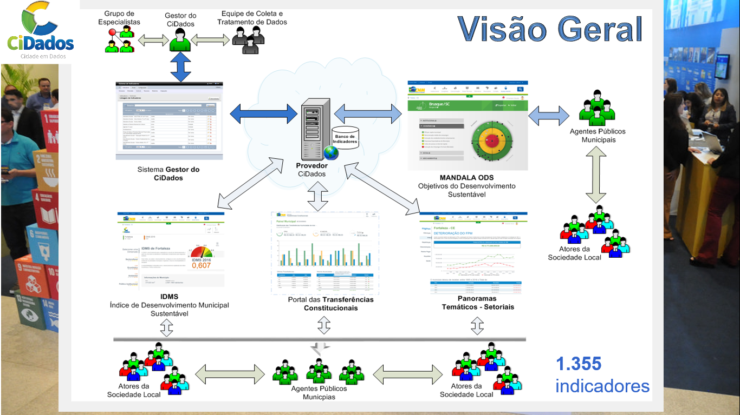

Slide 5
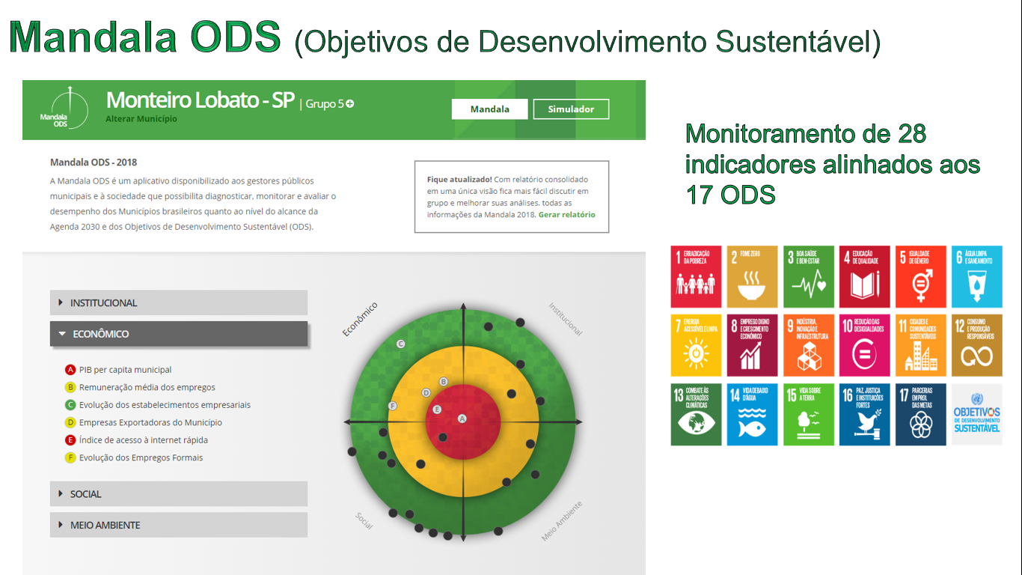

Slide 7
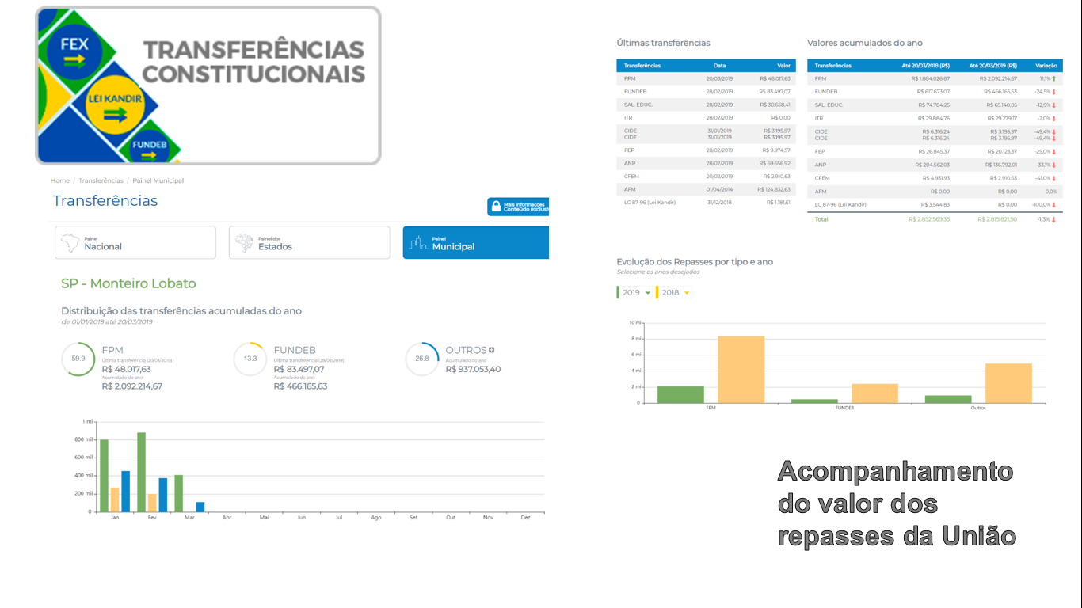

Slide 8
PLATAFORMA ÊXITOS: OPORTUIDADES DE CAPTAÇÃO DE RECUROS E PROGRAMAS FEDERAIS

Slide 10
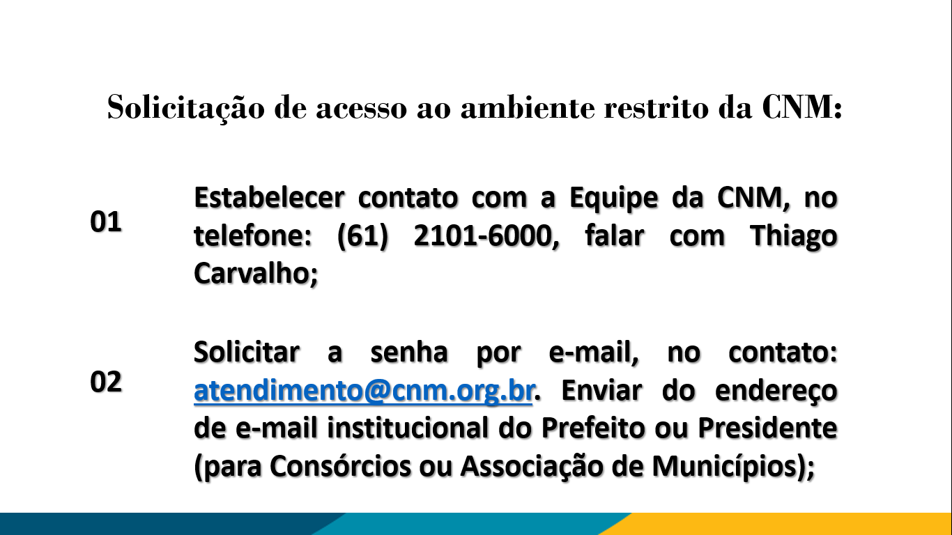
Tópico do Slide
Item
Item
item

Slide 11
Processo de Captação de Recursos
É o conjunto de atividades técnicas continuadas, que envolve a identificação e planejamento de
demandas, mapeamento das fontes de recursos federais, estaduais, internacionais e da iniciativa privada para a ampliação dos investimentos, bem como elaboração de projetos para a Captação destes Recursos e seu acompanhamento até a fase de contratação.

Slide 12
Captação de Recursos: Mapeamento e Priorização de Demandas
Esta atividade envolve decisões técnicas e políticas
Por envolver interesses de uma coletividade, confere um caráter específico ao processo, que requer planejamento estrategicamente ordenado e sistematizado para
nortear as tomadas de decisões que combinem as duas dimensões e para manter a memória das ações
projetadas.

Slide 13
O Objetivo de Planejar as Demandas por Projetos
A elaboração de um planejamento de captação de recursos é fundamental e, parte de um mapeamento das demandas por obras e serviços em todas as áreas, bem como a priorização das mesmas, para que haja viabilidade de serem executadas na linha do tempo.

Slide 14
Atividades que Envolvem o Levantamento de Demandas
Estudo detalhado dos instrumentos legais e obrigatórios para a administração pública:
- PPA – Plano Plurianual
- LDO – Lei de Diretrizes Orçamentárias
- LOA – Lei Orçamentária Anual Municipal.
Mapeamento do Plano de Governo e a identificação de projetos propostos
Identificação com secretários e técnicos das pastas das secretarias e autarquias, para levantar as demandas dos setores.

Slide 15
Atividade que Envolve a Captação de Recursos
Identificar, para cada demanda levantada, todas as oportunidades de fontes de recursos, nas mais diversas esferas, para desenvolver proposições, com vistas a execução de obras, serviços, compras de equipamentos;
Levantar informações sobre programas de repasses continuados para o desenvolvimento de políticas públicas que atendam a população.

Slide 16
Plataforma Êxitos/CNM
Visando auxiliar os municípios nestas atividades da captação de recursos, a CNM disponibiliza a Plataforma Êxitos.

Slide 47
MÓDULO PROGRAMAS

Slide 48
Para acessar o Módulo Programas o usuário deve selecionar o campo acima. A visualização pode se dar em três formatos: Painel Inicial, Visualização em lista e Árvore de Programas.

Slide 49
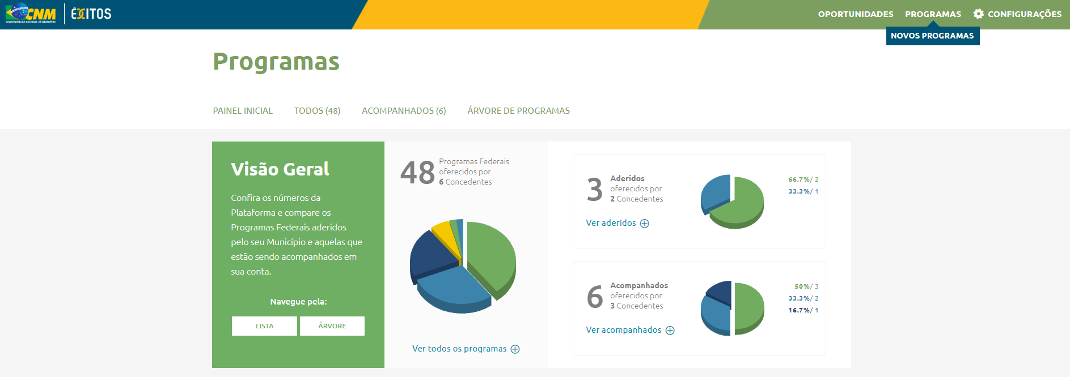
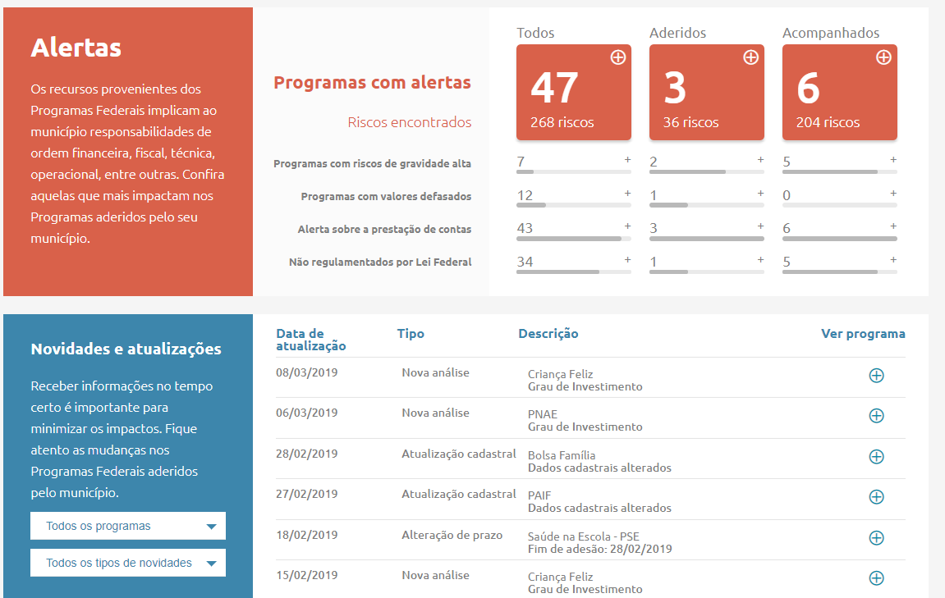
Navegando Pelo Painel Inicial!
O Painel Gerencial da Plataforma é dinâmico e navegável. Permite ao usuário analisar visualmente toda a estrutura dos Programas Federais como: Informações da quantidade total de programas, quantidade aderidos pelo município; alertas dos riscos e obrigações; novidades e atualizações; atividades de interação realizadas pelo usuário, entre outras...

Slide 50
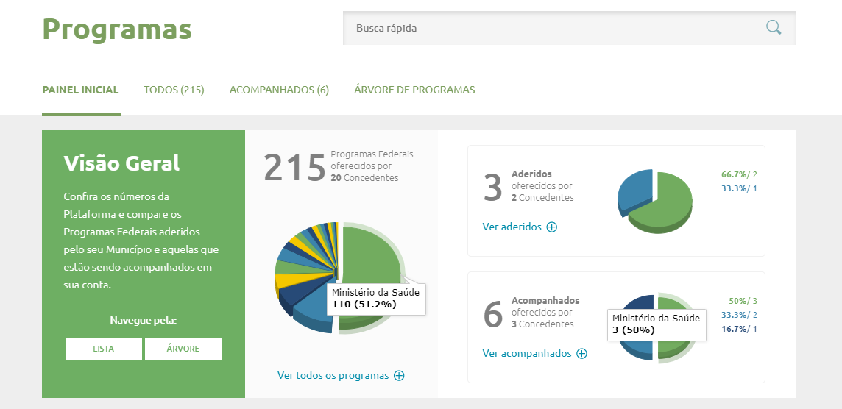
No campo busca rápida é possível procurar por programa desejado
No Bloco Visão Geral é possível visualizar os números da Plataforma: total de Programas cadastrados, quantidade de aderidos, os acompanhados em sua contra e a distribuição por concedentes de recursos.

Slide 51
No Bloco Alertas é possível visualizar o impacto que o Município poderá ter ao aderir aos programas.
Definimos os seguintes alertas como prioritários:
*- Análise de Riscos;
*-Valores de repasse defasados;
*- Procedimentos de Prestação de Contas;
*-Instrumentos de Regulamentação.

Slide 52
No Bloco Novidades e atualizações é possível acompanhar todas as alterações que ocorreram nos Programas Federais desde seu cadastramento: Legislação, Manuais, datas, procedimentos...

Slide 53
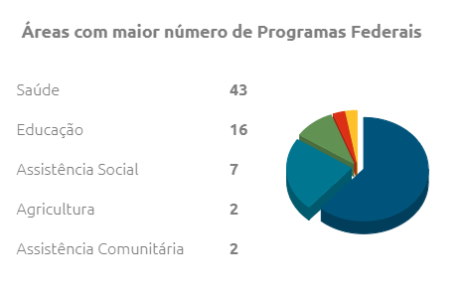
Através do Gráfico acima, conseguimos visualizar a distribuição dos Programas Federais por Áreas de Atuação!

Slide 54
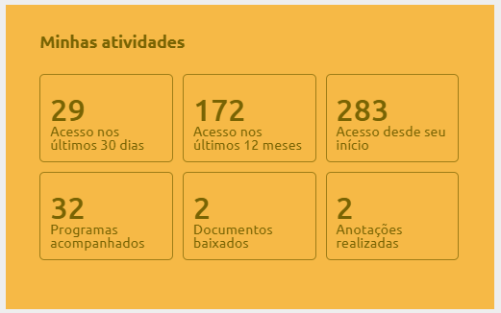
No Bloco Minhas Atividades o usuário consegue visualizar o registro de suas atividades.

Slide 55
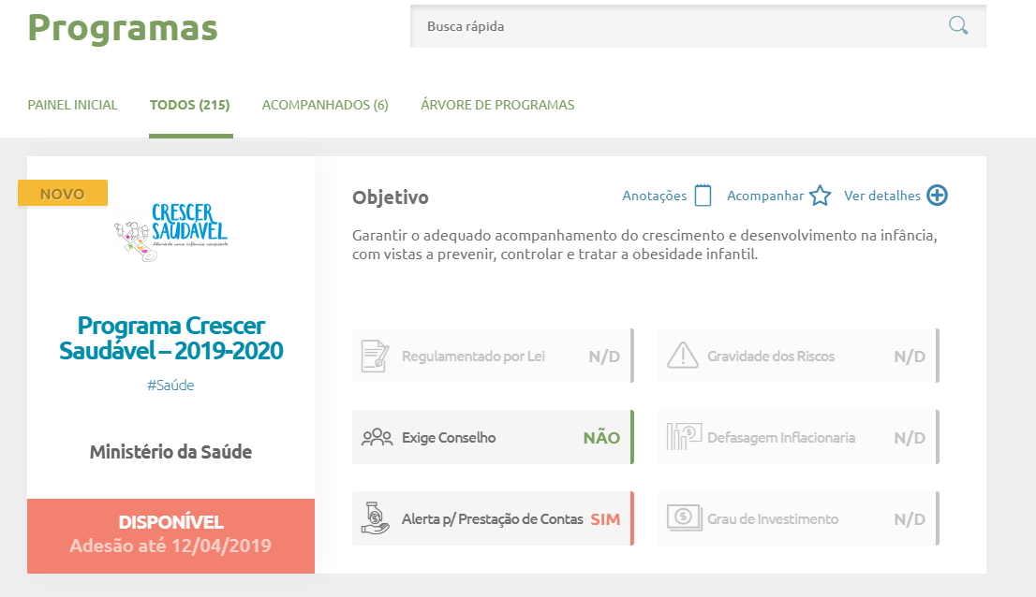
Navegando pela Lista de Programas Federais!
Ao clicar em “Todos” temos a visualização de todos os Programas Federais cadastrados, em formato de lista.
Eles são ordenados por data de vencimento e quando são, contínuos por ordem alfabética.

Slide 56
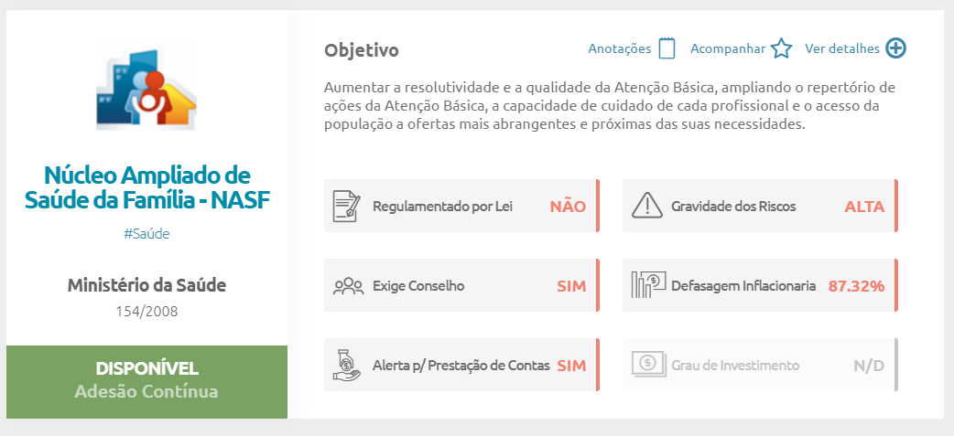
Os Programas Federais são apresentados com uma ficha resumo com informações importantes como: Nome, Órgão Concedente, Objetivo, Prazo de adesão, alertas sobre suas características.
ALERTAS

Slide 57
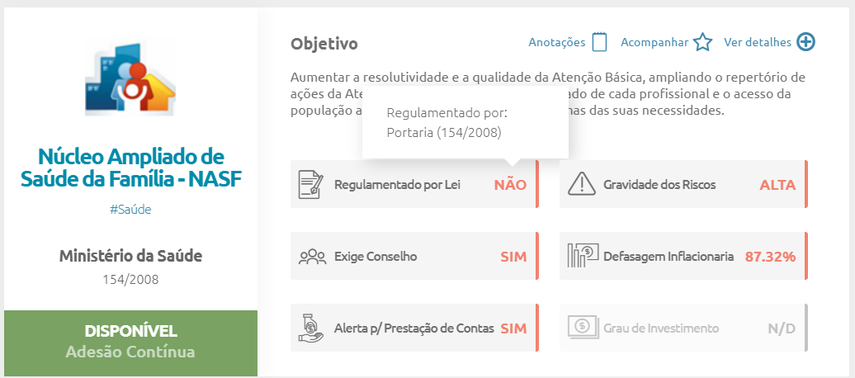
Entendendo os ícones!
Ícone: Instrumento de Regulamentação
Alerta sobre o instrumento de regulamentação do programa federal, se ele foi instituído por Lei, Decreto, Portaria, Resolução, entre outros...

Slide 58
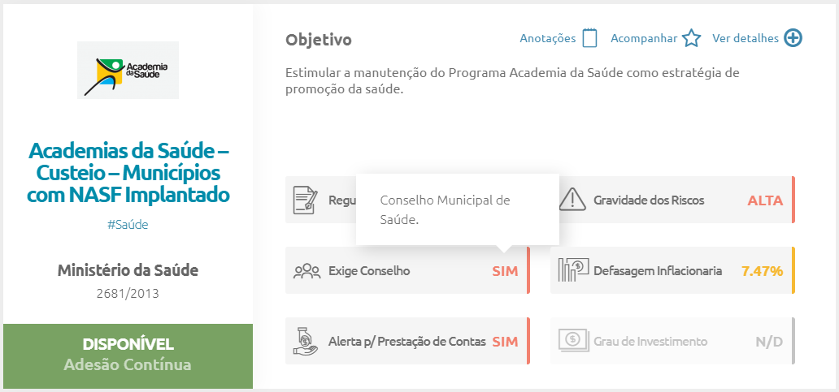
Ícone: Conselhos
Alerta sobre os Conselhos que os Municípios devem instituir para realizar a adesão ao Programa

Slide 59
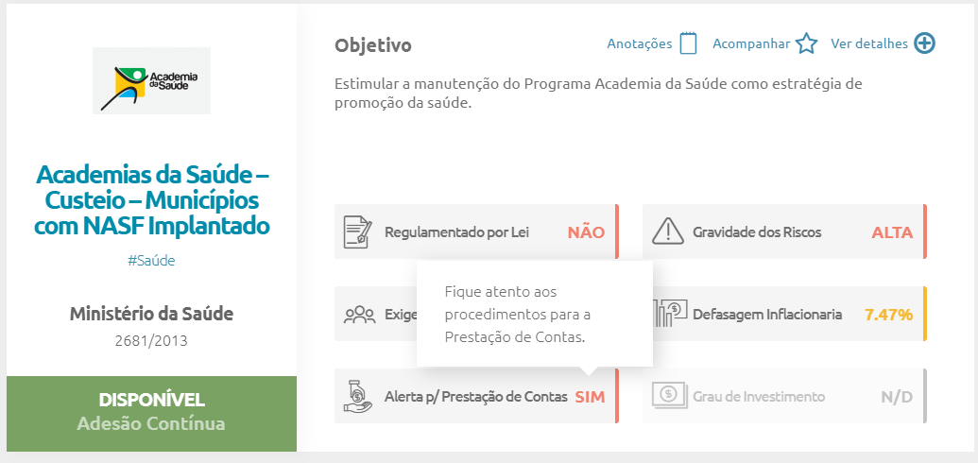
Ícone: Prestação de Contas
Alerta sobre os Procedimentos de prestação de contas dos recursos recebidos que deverão ser realizados pelo Município.

Slide 60
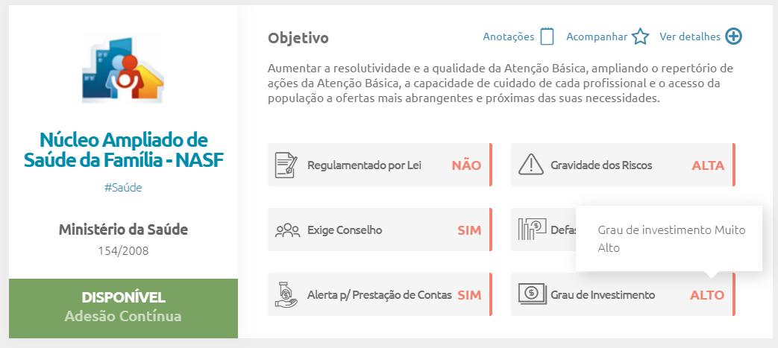
Ícone: Grau de Investimento
Alerta sobre o Grau de Investimento que o Município deverá aportar quando da adesão e para manutenção do Programa, baseado em estudos técnicos realizados a cerca do mesmo.

Slide 61
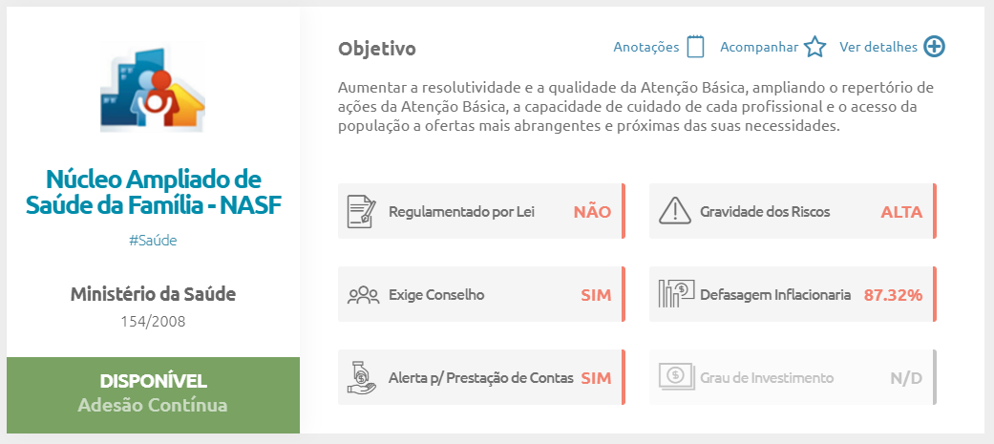
Ícone:
Defasagem Inflacionária
Alerta sobre a Defasagem Inflacionária que o Programa possui.

Slide 62
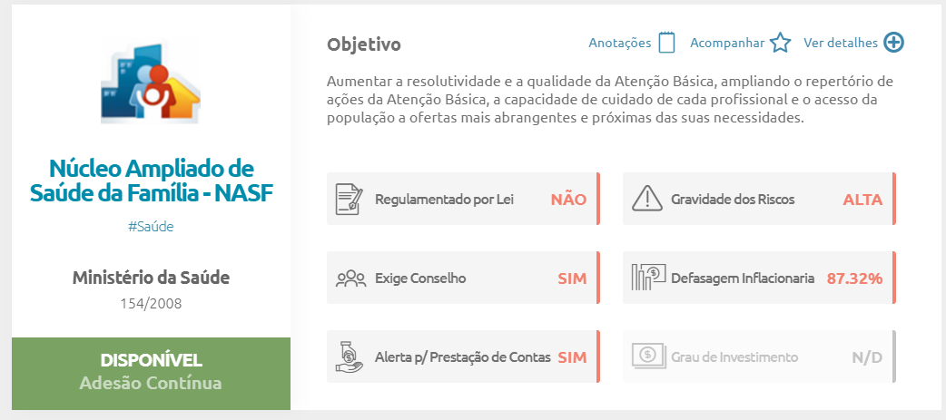
Ícone: Riscos do Programa
Alerta sobre os riscos que os municípios deverão analisar para decidir se aderem ou não ao Programa

Slide 63
Poderá acompanhar
Poderá verificar a versão completa
O usuário poderá realizar anotações no Programa

Slide 64
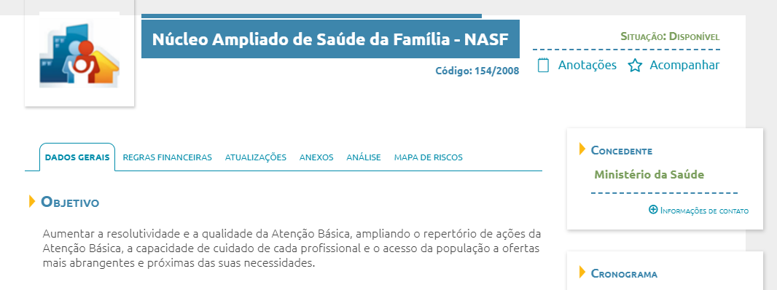
O detalhamento das informações do Programa poderão ser verificadas pelo menu de navegação.

Slide 65
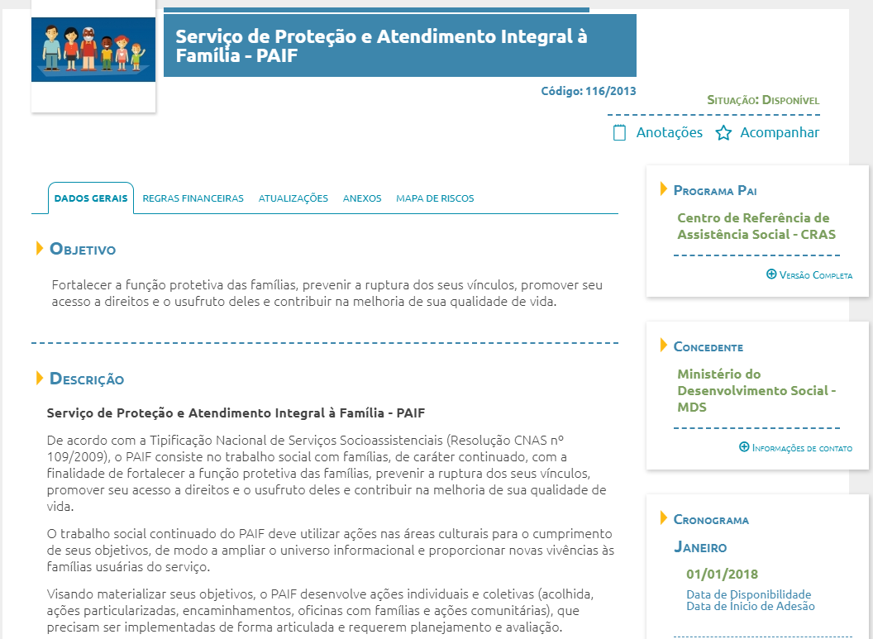
ABA DADOS GERAIS
Na aba “Dados Gerais é possível encontrar informações como: Descrição, Objetivo, Instrumento de Regulamentação, Origem, Abrangência, Critérios e Informações sobre os Conselhos. Outras Informações sobre a Estrutura do Programa: Programas Pais, Filhos e Coletivos, Informações do Concedente e Cronograma

Slide 66
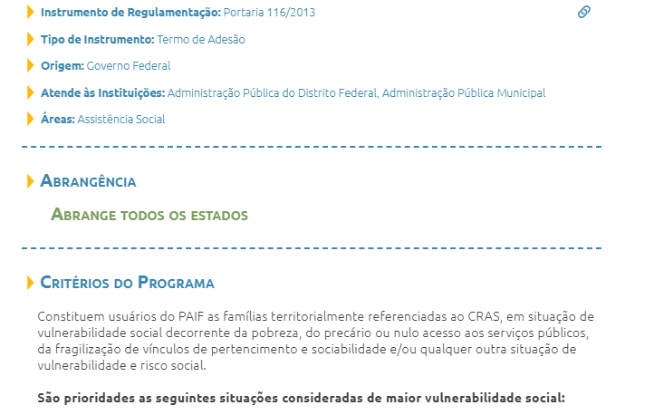
Neste Campo constará a Legislação que regulamenta o Programa , com um hiperlink para acessá-la na íntegra
Neste Campo constará o Tipo de Instrumento que será pactuado quando o Município realizar a adesão.

Slide 67
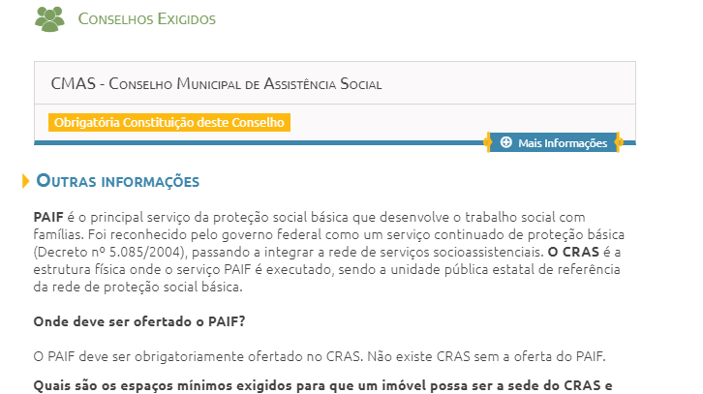

Slide 68
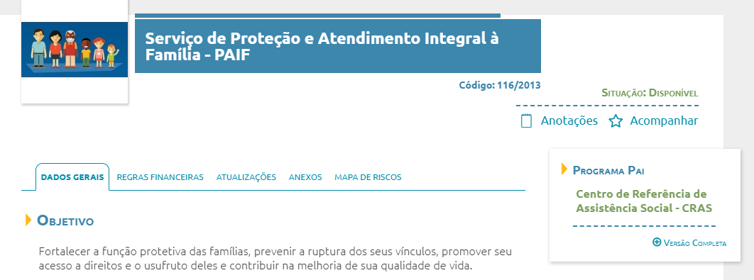
No campo Programa Pai é possível identificar a estrutura do mesmo, se ele possui algum programa que o originou ou se ele originou outros programas, no caso em questão a Construção do CRAS originou o custeio do PAIF

Slide 69
O campo Concedente possui informações sobre o concedente do Programa como: Site, Endereço e contato com a área específica para possíveis dúvidas e esclarecimentos.

Slide 70
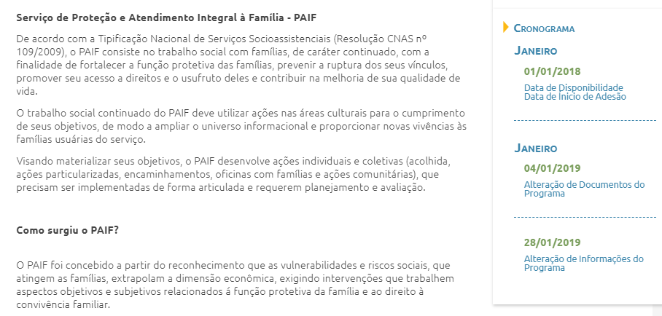
No campo Cronograma estão disponibilizadas informações sobre as datas de adesão ao programas e datas que sofreu Alterações/Atualizações, depois de cadastrados na Plataforma.

Slide 71
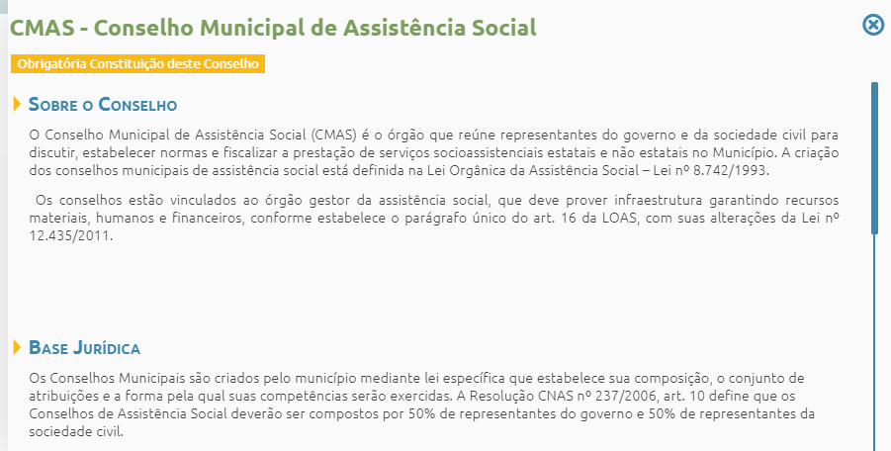
No campo Conselhos Exigidos será identificado qual conselho o Município deverá instituir para realizar a adesão ao programa. No campo mais informações são apresentadas informações sobre o conselho a forma de instituição, base jurídica, procedimentos, documentos e legislação.

Slide 72
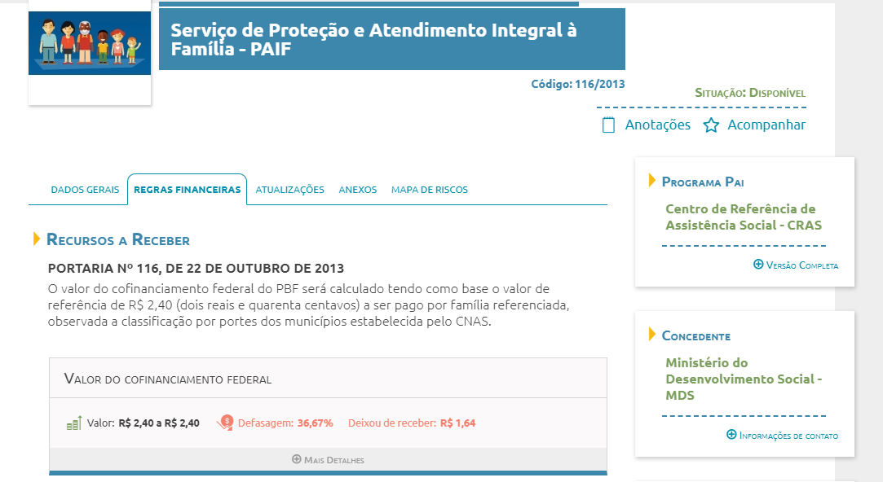
REGRAS FINANCEIRAS
Na aba Regras financeiras serão disponibilizadas informações referente aos recursos a receber do programa, informações sobre defasagem inflacionária, recursos que o município deve aportar para manutenção do programa e informações sobre a Prestação de contas.

Slide 73
No campo Recursos a Receber, será informada a regra e o valor de repasse financeiro do Governo Federal aos Municípios.
Todo programa possui um formato e procedimento de repasse distinto, por isso se torna extremamente importante que o Município fique atento e conheça essas particularidades.
Neste campo temos a defasagem inflacionária e o quanto o município deixou de receber do programa.

Slide 74
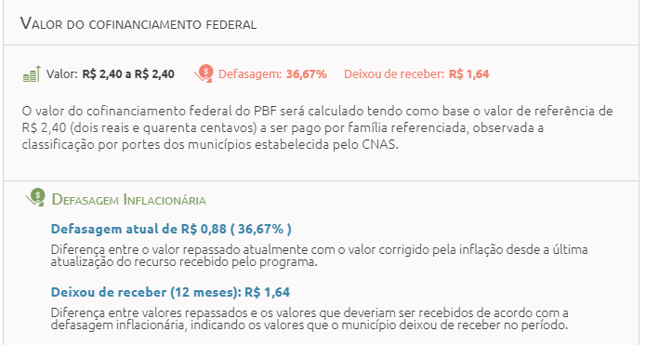
Ao selecionar o campo “Mais Detalhes” é exibido o detalhamento do Histórico de Valores de repasse e Valores de Defasagem inflacionária.
Exibirá o valor de defasagem atual através de gráficos mês a mês ao longo dos anos e o quanto o município deixou de receber no período de 12 meses, se o repasse for mensal.
Devemos levar em consideração que mesmo que o Programa não possua valores defasados não significa que o valor repassado ao município seja suficiente para o financiamento total da execução do mesmo.

Slide 75
Neste campo da defasagem inflacionária, o município pode encontrar as seguintes informações para o gerenciamento dos programas:
Valores de Defasagem atual do Programa: Diferença entre o valor repassado atualmente com o valor corrigido pela inflação desde a última atualização do recurso recebido pelo programa.
Visualização do histórico da defasagem através de gráficos: Nas modalidades mês a mês e ao longo dos anos.
Deixou de receber no ano: Poderá visualizar através de gráfico a diferença entre valores repassados e os valores que deveriam ser recebidos de acordo com a defasagem inflacionária, indicando os valores que o município deixou de receber no período
Deixou de Receber ao Longo dos Anos: Poderá visualizar o gráfico de quando deixou de receber de recursos ao longo dos anos.

Slide 76
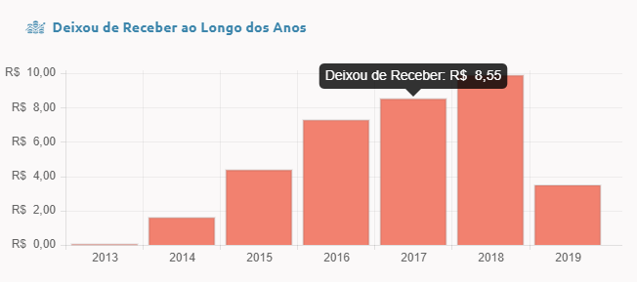
Deixou de Receber ao Longo dos Anos: O município visualizará através de gráfico a diferença entre valores repassados e os valores que deveriam ser recebidos de acordo com a defasagem inflacionária, indicando os valores que o município deixou de receber no período

Slide 77
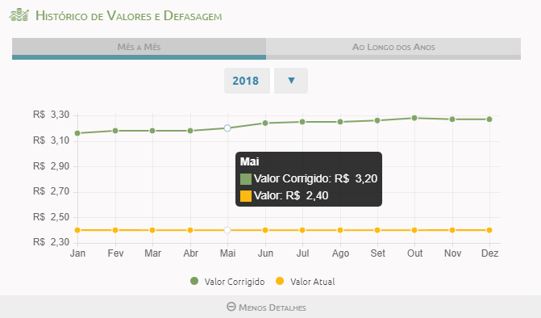
Neste campo o município irá verificar o histórico de valores e defasagens mês a mês

Slide 78
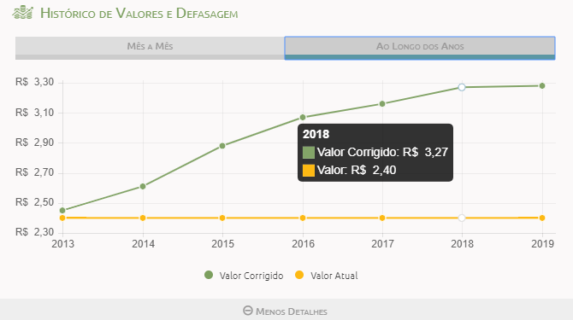
Neste campo o município irá verificar o histórico de valores e defasagens ao longo dos anos

Slide 79
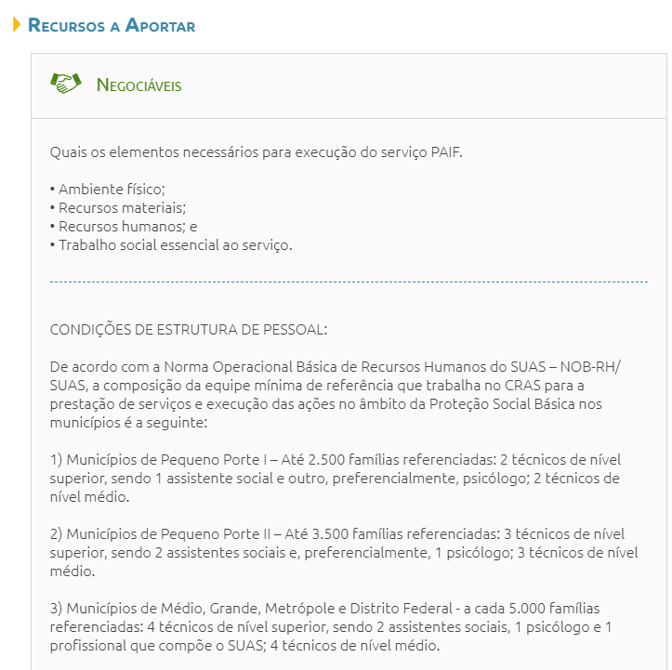
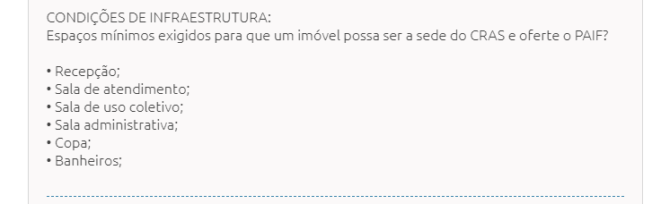
No campo Recursos a Aportar, será informado os Recursos que o Município deverá desembolsar para a execução do Programa Federal.
Descrevemos os possíveis recursos financeiros, de infraestrutura e estrutura de pessoal necessários.
Esses recursos devem ser avaliados e incluídos ou removidos conforme características e particularidades de cada Município.

Slide 80
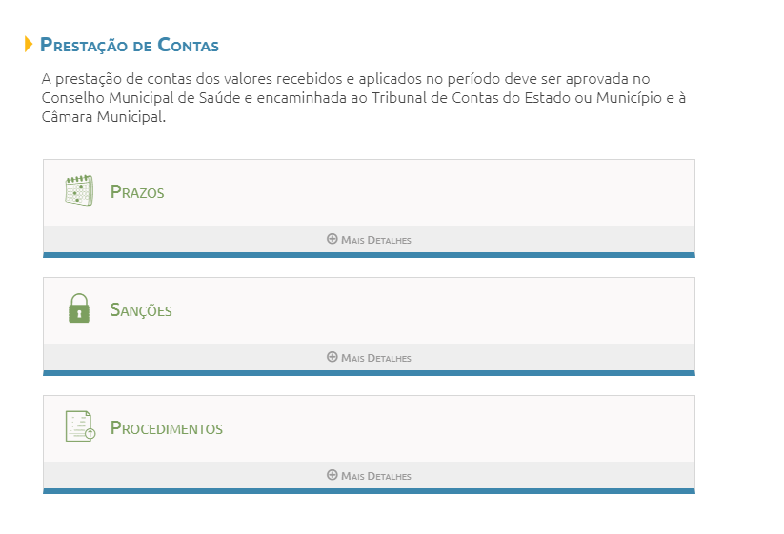
No campo Prestação de Contas estão descritas informações sobre a forma de realização, prazos, procedimentos, sanções, legislação e documentos importantes.
A grande maioria dos Programas Federais exigem a prestação de contas dos recursos com procedimentos e requisitos específicos que implicam em sanções diretas ao Município caso não sejam realizadas conforme estipulado pelo concedente.

Slide 81
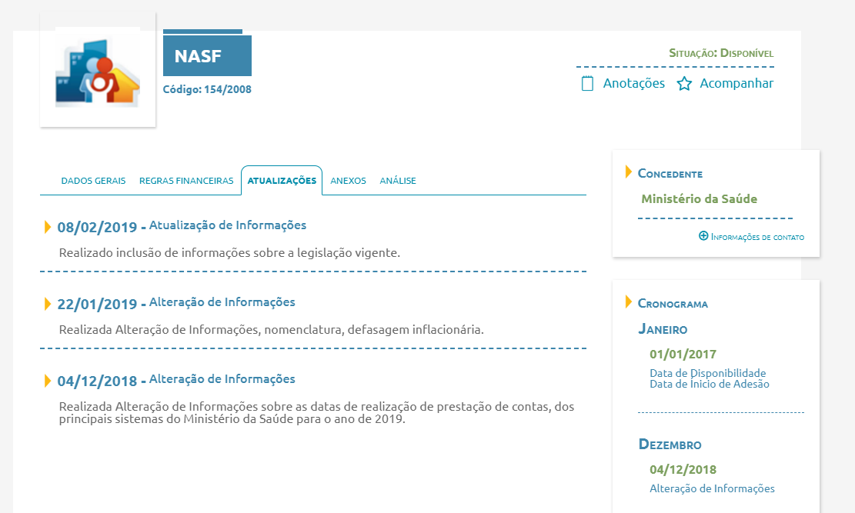
ABA ATUALIZAÇÕES
Na aba Atualizações são disponibilizadas informações referente as alterações realizadas no Programa, alterações/atualizações que podem ser tanto cadastrais internas quanto as realizadas pelo concedente. As mais frequentes são: alteração de data, atualizações cadastrais, inclusão de documentos, legislação, analises e informações relevantes.
As atualizações são ordenadas das mais recentes para as mais antigas.

Slide 82
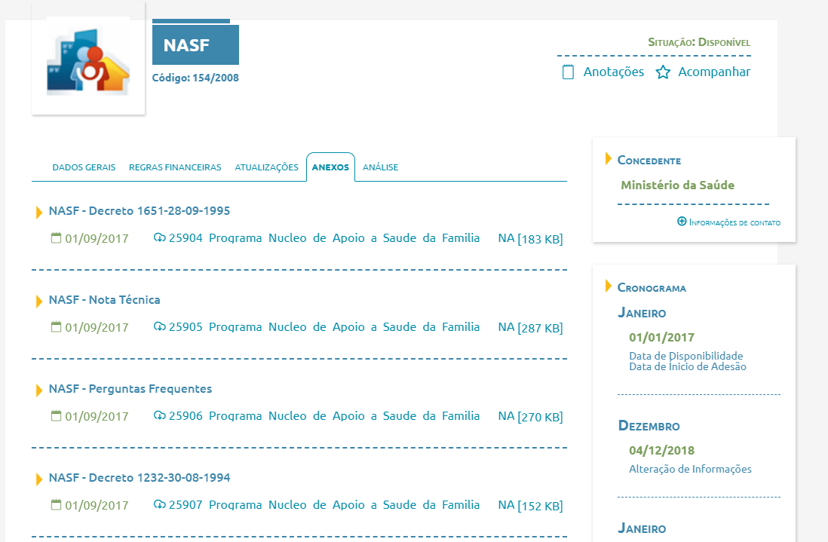
ABA ANEXOS
Na aba Anexos serão disponibilizados documentos como: Legislação, Manuais e Informativos.
O usuário poderá realizar o download dos arquivos.

Slide 83
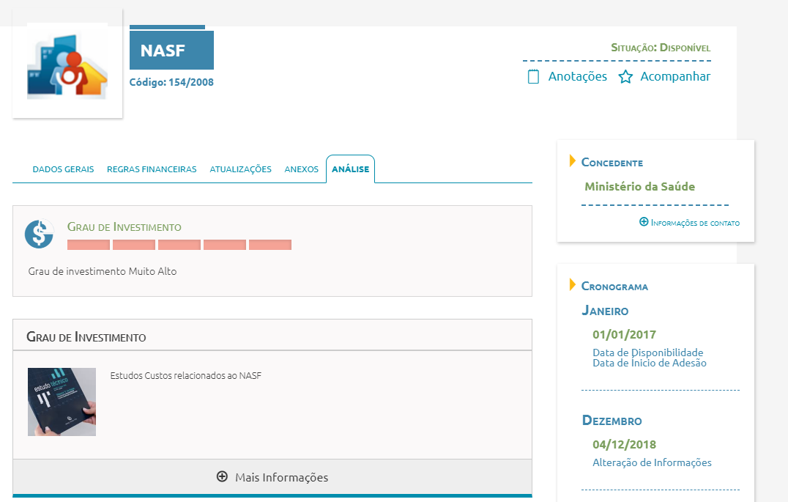
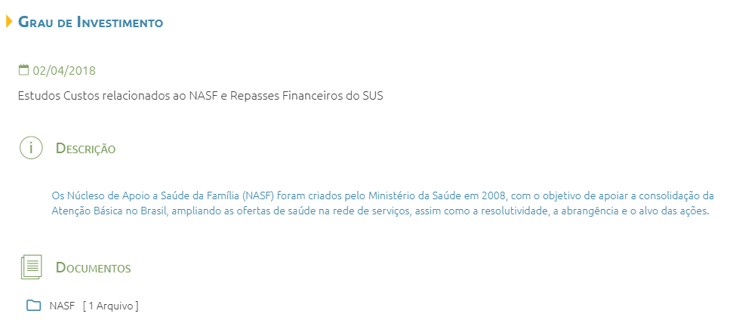
ABA ANÁLISE
São disponibilizadas informações sobre analises e estudos técnicos realizados acerca do programa.
Através dos estudos, o município será capaz de mensurar o Grau de investimento necessário o para a implementação do mesmo.
Este campo apresentará o Estudo ou a análise realizada para a composição do índice do Grau de Investimento, data de elaboração, descrição e o arquivo do Estudo disponível para o download.

Slide 84
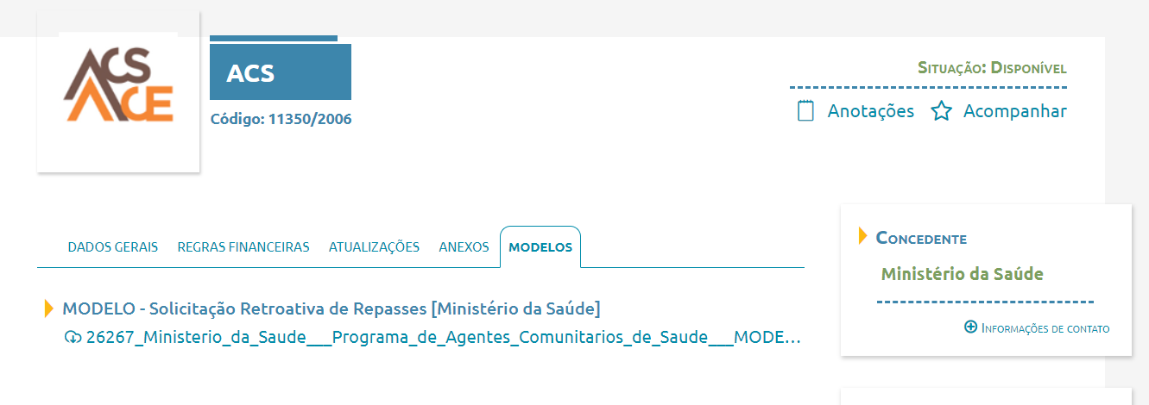
ABA MODELOS
São disponibilizados os modelos de documentos relacionados ao programa, os mesmos serão em formato editável que permitirá ao usuário preencher com os dados do município e encaminhar ao concedente.

Slide 85
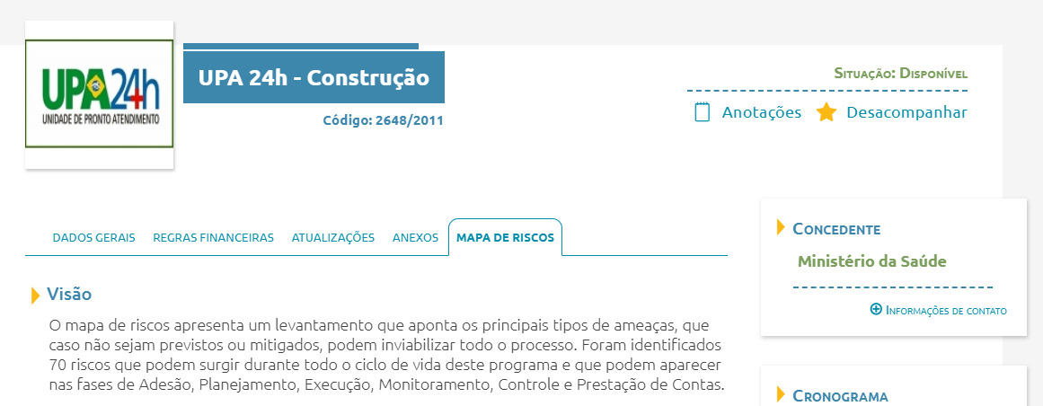
ABA MAPA DE RISCOS
Na aba Mapa de Riscos estará o mapeamento completo dos possíveis riscos que o município vai assumir ao aderir ao programa. Esta analise é realizada com base na legislação e na experiência diária dos municípios que executam ou já executaram os programas.

Slide 86
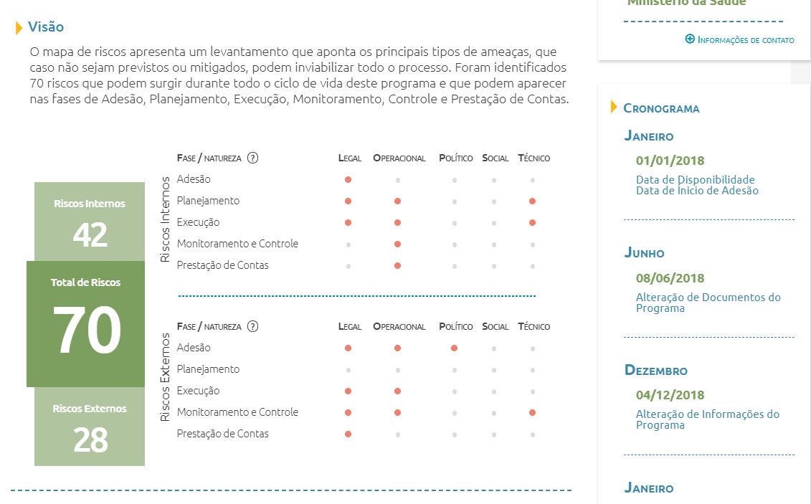
No campo Visão, apresentamos a definição do Mapa de Riscos, que é um levantamento das principais ameaças que podem inviabilizar o programa caso não sejam previstos ou mitigados.
Elaboramos uma metodologia que permite além de listar os riscos, quantifica-los, classificar como Riscos Internos e Externos e informar a sua natureza ( Legal, Operacional, Político, Social ou Técnico), e identificar em qual fase do processo ele poderá acontecer (Adesão, Planejamento, Execução, Monitoramento e Controle ou Prestação de contas) .

Slide 87
Neste campo, apresentamos os tipos de riscos e a as escalas de probabilidade/impacto em cada etapa da política pública, conforme representado nos quadros abaixo:
LEGENDA TIPOS DE RISCOS
RISCO TÉCNICO | Depende de uma atuação do município ou do Governo Federal
RISCO OPERACIONAL | Depende de uma atuação do município
LEGAIS | Independe de uma atuação do município e depende de uma atuação do Governo Federal
POLÍTICOS | Depende de uma atuação do município ou do Governo Federal
SOCIAIS | Independe de uma atuação do município ou do Governo Federal
LEGENDA
PROBABILIDADE | MUITO ALTO | ALTO | MÉDIO | BAIXO | MUITO BAIXO
 | Cancela ou inviabiliza o Programa | Altera significativamente mas permite adequações | Altera parcialmente mas permite adequações | Altera levemente o Programa | Não altera o Programa
IMPACTO | SEM IMPACTO | LEVE | MÉDIO | GRAVE | GRAVÍSSIMO
 | Não altera o Programa | Altera levemente o Programa | Altera parcialmente mas permite adequações | Altera significativamente mas permite adequações | Cancela ou inviabiliza o Programa

Slide 88
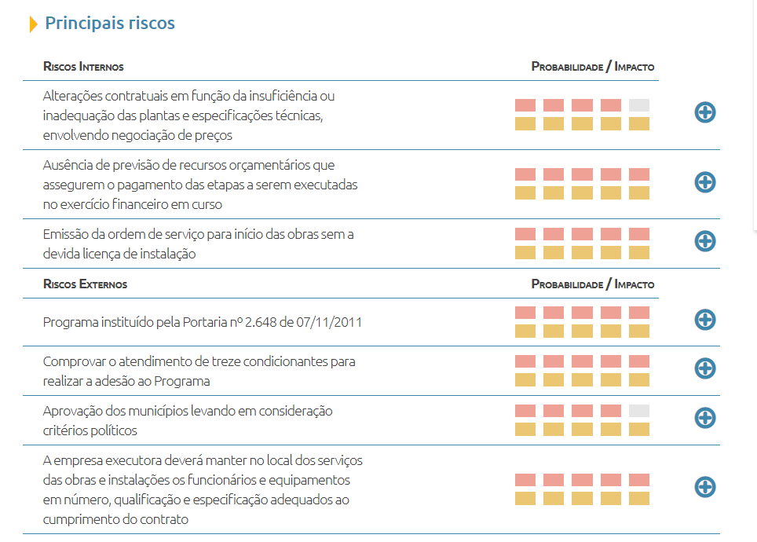
Neste campo, apresentamos os riscos identificados como principais, por possuírem maior probabilidade de acontecerem e maior impacto caso aconteçam.
Os Riscos são separados por Internos e Externos.
Internos: quando depende da atuação do Município;
Externos: Quando não dependem da atuação do Município.

Slide 89
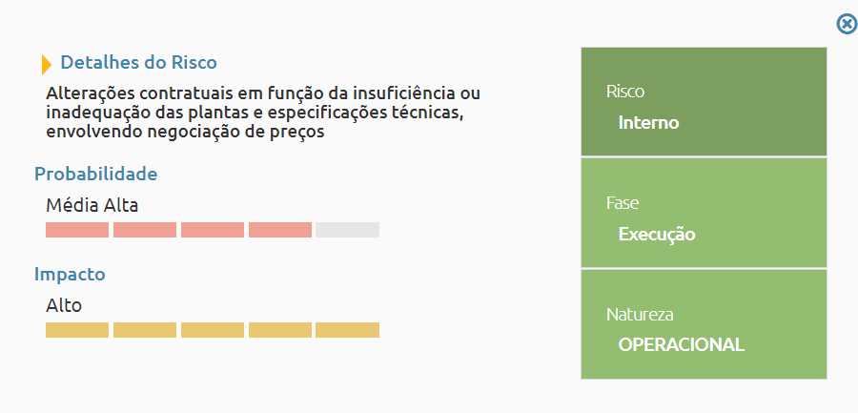
Ao clicar aqui, será disponibilizado os detalhes do risco, contendo: Descrição, Probabilidade, Impacto, Tipo do Risco, a Fase que ele ocorre e a natureza.
Através da metodologia, conseguimos mensurar, pelo gráfico acima, a probabilidade que o risco possui de acontecer e qual será o impacto que poderá ocasionar.

Slide 90
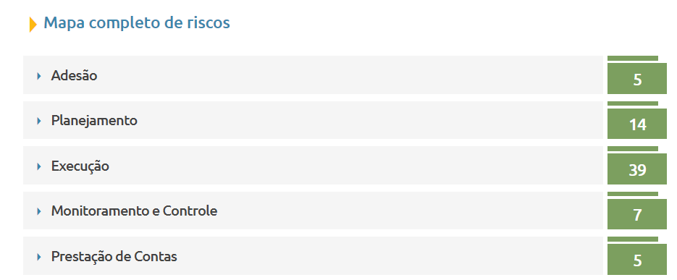
No campo Mapa completo de riscos, são descritos todos os riscos e classificados pela fase que eles podem ocorrer.

Slide 91
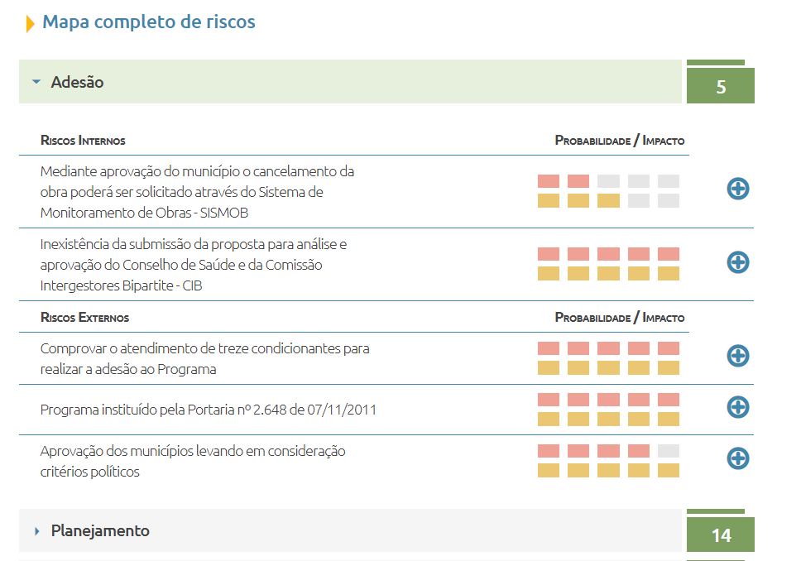
No mesmo formato dos Riscos Principais, o Mapa completo possui disponível os detalhes contendo: Descrição, Probabilidade, Impacto, Tipo do Risco, a Fase e Natureza

Slide 92
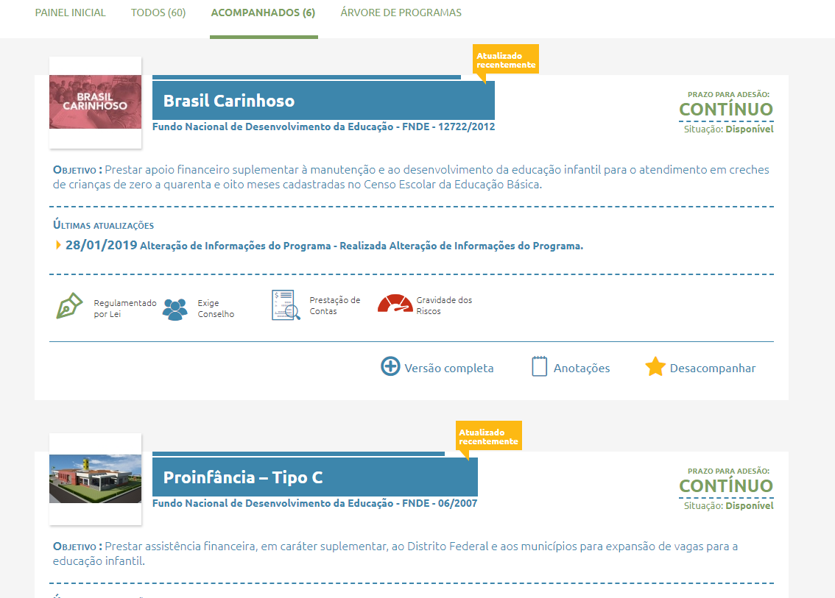
Navegando pela Aba Acompanhados!
Ao clicar na aba “Acompanhados” temos a visualização de todos os Programas Federais acompanhados pelo usuário, facilitando a localização e o gerenciamento daqueles pelos quais possui interesse.

Slide 93
Utilizando o Suporte da Plataforma!
Através da Central de Suporte o usuário possui acesso as principais perguntas frequentes sobre a usabilidade da Plataforma
Pode também entrar em contato com a nossa equipe para possíveis dúvidas e comentários sobre a usabilidade da Plataforma
O usuário pode consultar o Manual do sistema

Slide 94
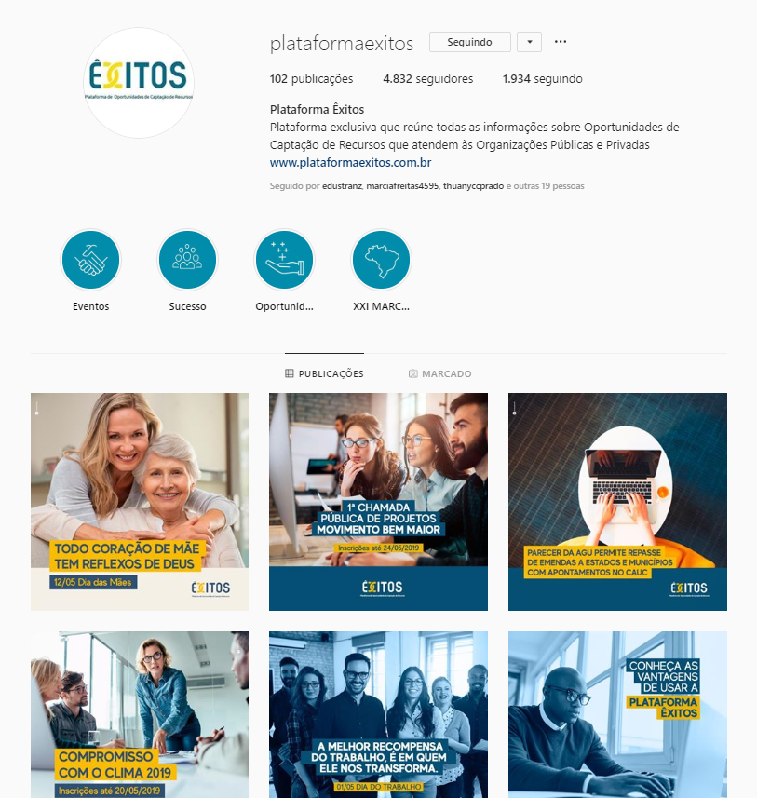
Redes Sociais – Plataforma Êxitos
Instagram - @plataformaexitos
Facebook – Êxitos Eficiência e Tecnologia
(47) 9 9919-3541 – Participe da nossa lista de Transmissão

Slide 95
Execução Física e Financeira dos Projetos
Com nosso plano de captação tendo êxito, instrumentos jurídicos assinados, passamos a fase de execução física e financeira dos recursos.

Slide 96
Atividades que Envolvem a Execução Física e Financeira dos Projetos
Elaborar planejamento para execução física e financeira dos projetos, de acordo com plano de trabalho aprovado;
Acompanhar a publicação da emissão de nota de empenho dos recursos;
Monitorar a publicação do convênio ou contrato de repasse no Diário Oficial da União – DOU;
Preparar processo licitatório e lançar edital de
acordo com normas legais;
Contratar empresa vencedora do certame;
Registrar todas as etapas dos procedimentos junto aos sistemas (SICONV, SIMEC, FNS e demais);

Slide 97
Atividades que Envolvem a Execução Física e Financeira dos Projetos
Acompanhar liberação da primeira parcela dos recursos e emitir ordem de serviço para início da execução;
Executar a obra ou serviço de acordo com cronograma físico pactuado no plano de trabalho;
Monitorar o encerramento da vigência do convênio ou contrato de repasse e o encerramento da obra ou serviço;
Fazer a prestação de contas final seguindo prazos e normativas legais que regem as transferências voluntárias de recursos.

Slide 98
Como Podemos Organizar um Setor de Captação e Gestão de Recursos?
Para efetividade de todo o processo que envolve o ciclo de vida dos projetos, indispensável um setor ou profissionais habilitados.

Slide 99
Estruturação do Setor de Captação e Execução de Recursos.
Permite elevar os níveis de eficiência e controle nos projetos da administração pública.
Um departamento com estrutura que possibilite o gerenciamento dos projetos municipais em todos os seus aspectos, acompanhando, monitorando e fazendo a gestão de todo o ciclo de vida, desde o levantamento de demandas, execução e prestação de contas final de cada instrumento jurídico.

Slide 100
Setor de Captação de Recursos e Gestão de Convênios e Contratos de Repasse
Visa acima de tudo, a centralidade, a coordenação e administração dos processos de captação de recursos e gestão de
Convênios e contratos de repasse, compondo um setor com equipe técnica, cargos, funções e perfil profissional definidos.

Slide 101
Benefícios da Estruturação do Setor
Centralização das informações sobre todo o processo que envolve os projetos municipais;
Aperfeiçoamento de práticas de gerenciamento de projetos;
Clareza sobre o fluxo de comunicação entre as partes envolvidas;
Cultura de planejamento de demandas;
Padronização de procedimentos e aumento do controle gerencial sobre informações técnicas e estratégicas que envolvem a captação de recursos e gestão de projetos.

Slide 102
Benefícios da Estruturação do Setor
Autossuficiência e a internalização do capital intelectual;
Fortalece a criação de uma rede de relacionamentos entre as pessoas envolvidas com os projetos da administração municipal, permitindo uma maior assertividade e criando um ambiente colaborativo.

Slide 103
Criação da Função do Gestor Municipal de Convênios e Contratos de Repasse - GMC
Um profissional fundamental para a estrutura do setor, é o “Gerente de Projetos”. Ele figura o centro do departamento e tem a função de articular e integrar a equipe técnica com as instâncias mais estratégicas.

Slide 104
Criação da Função do Gestor Municipal de Convênios e Contratos de Repasse - GMC
Esta atribuição foi sugerida pelo Governo Federal desde 2009, orientando que as prefeituras tivessem um profissional com habilidades e capacidade técnica para administrar todos os projetos e contratos firmados com a União, sendo o principal canal de comunicação entre os dois entes federados. A partir da Portaria 424/2016, tornou-se uma exigência que um profissional efetivo seja indicado para a função (art.22, inciso XXII)

Slide 105
O Que Mudou Desde Então?
No decorrer do processo, inúmeras outras funções foram sendo agregadas ao GMC, como por exemplo, gestão dos contratos firmados com o Governo do Estado, acompanhamento da execução e gestão das obras do PAC, educação, saúde, monitoramento de obras, pagamentos OBTV e prestação de contas.

Slide 106
Das APTIDÕES do Gestor Municipal de Convênios e Contratos de Repasse - GMC
Domínio sobre a legislação que rege as transferências de recursos federais e estaduais;
Noções básicas de gerenciamento de projetos públicos;
Habilidades com ferramentas (Pacote office);
Conhecimento sobre o ciclo de vida dos processos e projetos;
Domínio sobre a utilização dos sistemas de transferências de recursos dos Governos Federal e Estadual;
Noções básicas de redação oficial;
Facilidade de comunicação e relacionamento interpessoal

Slide 107
ATRIBUIÇÕES do Gestor Municipal de Convênios e Contratos de Repasse - GMC
Auxiliar no levantamento e priorização das demandas municipais por projetos;
Receber as informações estratégicas das Secretarias Municipais;
Gerenciar e contribuir para a elaboração das propostas de projetos;
Coordenar o cadastro de propostas nos diversos sistemas públicos;
Responder diligências e pareceres das propostas;
Elaborar documentos, declarações e planos de trabalho das propostas para captação de recursos;
Identificar e propor soluções aos entraves técnicos e administrativos dos processos;

Slide 108
Atribuições do Gestor Municipal de Convênios e Contratos de Repasse - GMC
Fornecer informações sobre as propostas cadastradas e os projetos em execução aos colaboradores municipais;
Consolidar as informações dos convênios e contratos de repasse;
Acompanhar a execução, a realização dos pagamentos e a prestação de contas dos mesmos;
Monitorar a aprovação das prestações de contas dos recursos e sua publicação nos Diários Oficiais da União e do Estado.

Slide 109
Atribuições dos Engenheiros e Arquitetos no Processo de Captação de Recursos e Execução
dos Projetos
Auxiliar no Planejamento de Captação de Recursos;
Elaborar e cadastrar orçamentos das propostas na Plataforma +BRASIL;
Fiscalizar as obras e emitir boletins de medição via aplicativo Fiscalização + BRASIL;
Conferir e validar as medições feitas e entregues pelos fornecedores e orientar para o pagamento das mesmas;
Acompanhar as visitas e vistorias da mandatária;
Acompanhar a entrega de cada obra.

Slide 110
Portaria Interministerial 424/2016 Consolidada com Alterações da PI nº558/2019
A Portaria Interministerial 424/16, estabelece normas para execução do disposto no Decreto nº6.170, de 25 de julho de 2007, relativo ás transferências de recursos da União mediante convênios e contratos de repasse, revoga a Portaria Interminsterialn507/MP/MF/CGU, de 24 de novembro de 2011 e dá outras providências.

Slide 111
DESBUROCRATIZAÇÃO DAS TRANSFERÊNCIAS VOLUNTÁRIAS DA UNIÃO
Alterações na Portaria Interministerial n° 424/2016 PI n° 558/2019

Slide 112
REDUÇÃO DE CUSTOS
SIMPLIFICAÇÃO DE REGRAS
AUTOMATIZAÇÃO DE PROCESSOS
TRANSPARÊNCIA

Slide 113
PRINCIPAIS ALTERAÇÕES
AUTOMATIZAÇÃO DE PROCESSOS
Regime Simplificado
Diminuição de Tarifas
mais simples ainda
SIMPLIFICAÇÃO DE REGRAS
REDUÇÃO DE CUSTOS
MAIS Controle com
MENOS Gastos
Marcos Eficientes
TRANSPARÊNCIA

Slide 114
REGIME SIMPLIFICADO
LIBERAÇÃO DE RECURSOS
ANÁLISE FINANCEIRA DE
FORMA INFORMATIZADA
Preferencialmente em
parcela única para
instrumentos de baixo valor
Desbloqueio AUTOMÁTICO dos
valores dos contratos de repasse
quando da inserção e validação dos
boletins de medição
na Plataforma +Brasil
Flexibilização da regra de 1ª parcela de no máximo 20% para execução de custeio e equipamentos, ou obras de menor valor
PRESTAÇÃO DE CONTAS
COM ENFOQUE EM RESULTADOS

Slide 115
DIMINUIÇÃO DE TARIFAS
Acompanhamento de obras
App Fiscalização + Brasil
Fotos georreferenciadas
Boletins de Medição eletrônicos
Menos visitas in loco
Menos vistorias
Análise Parametrizada: Orçamento do Projeto Básico (níveis I e I-A)
Controle
paramétrico
por valor agregado
Assinatura Digital
VALOR GASTO
COM A MANDATÁRIA
Minuta Eletrônica
ECONOMIA PREVISTA
DE 45,78%

Slide 116
MARCOS EFICIENTES
Aproveitamento de licitação
ou adesão à ata de registro de preço (equipamento ou custeio)
Prazos para convenentes
e concedentes visando
maior controle da
entrega dos resultados
Obrigatoriedade de liberação de
recursos pelo concedente em até 60 dias
após o aceite do processo licitatório (baixo valor)
Redefinição dos prazos
de cláusulas suspensivas

Slide 117
TRANSPARÊNCIA E CONTROLE
Acompanhamento total da execução da política pública pelo cidadão
Disponibilização de informações íntegras, completas e tempestivas aos órgãos de controle
Verificação automatizada do resultado do processo licitatório
Comunicação eletrônica ao poder legislativo quando da contratação e da liberação dos créditos dos recursos

Slide 118
PRORROGAÇÃO DOS PRAZOS
Excepcionalmente, os prazos máximos de vigência poderão ser prorrogados por prazo superior ao definido, quando:
I - houver atraso de liberação de parcelas pelo concedente ou mandatária;
II - a paralisação da execução se der por determinação judicial ou por recomendação de órgãos de controle;
III - desde que devidamente justificado pelo convenente e aceito pelo concedente ou mandatária, nos casos que o objeto do instrumento seja voltado para:
a) aquisição de equipamentos que exijam adequação ou outro aspecto que venha retardar a entrega do bem;
b) execução de obras que não puderam ser iniciadas ou que foram paralisadas por eventos climáticos que retardaram a execução; ou
c) caso fortuito, força maior ou interferências imprevistas.
A prorrogação de que trata o deverá ser compatível com o período em que houve o atraso e deverá ser viável para conclusão do objeto pactuado.

Slide 119
ALTERAÇÃO DO PRAZO PARA SOLICITAÇÃO DE TA
O instrumento poderá ser alterado mediante proposta, devidamente formalizada e justificada, a ser apresentada ao concedente ou a mandatária em, no mínimo, 60 (sessenta) dias antes do término de sua vigência, vedada a alteração do objeto aprovado.
NOVOS REGRAS PARA LIBERAÇÃO DE RECURSOS
A liberação de recursos obedecerá ao cronograma de desembolso previsto no instrumento e deverá ocorrer da seguinte forma:
I – para os instrumentos enquadrados nos:
a) - Níveis I, IV e V, preferencialmente em parcela única; ou
b) - Níveis II e III, em no mínimo três parcelas, sendo que a primeira não poderá exceder a 20% (vinte por cento) do valor global do instrumento;
II - a liberação da primeira parcela ou parcela única ficará condicionada à conclusão da análise técnica e ao aceite do processo licitatório pelo concedente ou mandatária

Slide 120
NOVAS REGRAS PARA APLICAÇÃO DO 180 DIAS
§ 19. Os prazos de que tratam os §§ 7º, 8º, 15 e 17 deste artigo:
I – deverão ser suspensos nos casos em que a inexecução financeira for devido a atraso de liberação de parcelas pelo concedente ou mandatária, ou nos casos em que a paralisação da execução se der por determinação judicial ou por recomendação de órgãos de controle; ou
II – poderão ser prorrogados, desde que sejam devidamente motivados e que não fique caracterizada culpa ou inércia do convenente, nos casos de que tratam as alíneas “a”, “b” e “c” do inciso III do § 3º do art. 27 desta Portaria.

Slide 121
LICITAÇÃO ANTERIOR A VIGÊNCIA
Art. 50-A. Quando o objeto envolver a aquisição de equipamentos ou a execução de custeio, em casos devidamente justificados pelo convenente e aceitos pelo concedente, poderá ser aceito:
I - licitação realizada antes da assinatura do instrumento, desde que:
fique demonstrado que a contratação é mais vantajosa para o convenente, se comparada com a realização de uma nova licitação;
a licitação tenha seguido as regras estabelecidas na legislação especifica de que trata o art. 49 desta Portaria, inclusive quanto à obrigatoriedade da existência de previsão de recursos orçamentários que assegurassem o pagamento das obrigações decorrentes de serviços a serem executados; e
c) o objeto da licitação deve guardar compatibilidade com o objeto do instrumento, caracterizado no plano de trabalho, sendo vedada a utilização de objetos genéricos ou indefinidos;

Slide 122
ADESÃO A ATA DE REGISTRO DE PREÇOS
II – adesão a ata de registro de preços, mesmo que o registro tenha sido homologado em data anterior ao início da vigência do instrumento, desde que:
a ata esteja vigente;
a ata permita motivadamente a adesão;
fique demonstrado que a adesão é mais vantajosa para o convenente se comparada com a realização de uma nova licitação; e
d) a especificação dos itens a serem adquiridos esteja de acordo com o plano de trabalho aprovado; e

Slide 123
CONTRATO CELEBRADO ANTES DO INÍCIO DA VIGÊNCIA
III - contrato celebrado em data anterior ao início da vigência do instrumento, desde que:
a licitação tenha seguido as regras estabelecidas na legislação especifica de que trata o art. 49 desta Portaria, inclusive quanto a obrigatoriedade da existência de previsão de recursos orçamentários que assegurassem o pagamento das obrigações decorrentes do processo licitatório;
o contrato esteja vigente;
fique demonstrado que o aproveitamento do contrato é mais vantajoso para o convenente se comparado com a realização de uma nova licitação; e
d) a empresa vencedora da licitação venha mantendo durante a execução do contrato, todas as condições de habilitação e qualificação exigidas na licitação.

Slide 124
NOVOS MARCOS PARA O ACOMPANHAMENTO
I - na execução de obras e serviços de engenharia, o acompanhamento e a conformidade financeira serão realizados pelo concedente ou mandatária, por meio da verificação dos documentos inseridos no SICONV, das informações disponíveis nos aplicativos, bem como:
a) nos instrumentos do Nível I, pela vistoria final in loco, podendo ocorrer outras vistorias quando identificada a necessidade pelo órgão concedente ou pela mandatária;
b) nos instrumentos do Nível I-A, pela vistorias in loco realizadas considerando os marcos de execução de 50% (cinquenta por cento) e 100% (cem por cento) do cronograma físico, podendo ocorrer outras vistorias quando identificada a necessidade pelo órgão concedente ou pela mandatária;
c) nos instrumentos do Nível II, pelas vistorias in loco realizadas considerando os marcos de execução de 30% (trinta por cento), 60% (sessenta por cento) e 100% (cem por cento) do cronograma físico, podendo ocorrer outras vistorias quando identificada a necessidade pelo órgão concedente ou pela mandatária;

Slide 125
NOVOS MARCOS PARA O ACOMPANHAMENTO
d) nos convênios do Nível III, por no mínimo 5 (cinco) vistorias in loco, podendo ocorrer outras vistorias considerando a especificidade e o andamento da execução do objeto pactuado;
e) nos contratos de repasse do Nível III-A, por no mínimo 5 (cinco) vistorias in loco, podendo ocorrer outras vistorias considerando a especificidade e o andamento da execução do objeto pactuado;
f) nos contratos de repasse do Nível III-B, por no mínimo 8 (oito) vistorias in loco, podendo ocorrer outras vistorias considerando a especificidade e o andamento da execução do objeto pactuado;
g) nos contratos de repasse do Nível III-C, por no mínimo 12 (doze) vistorias in loco, podendo ocorrer outras vistorias considerando a especificidade e o andamento da execução do objeto pactuado;
II - na execução de custeio e aquisição de equipamentos dos instrumentos dos Níveis IV e V, o acompanhamento e a conformidade financeira será realizado pelo concedente, por meio da verificação dos documentos inseridos no SICONV, bem como das informações disponíveis nos aplicativos, podendo haver visitas ao local quando identificada a necessidade.

Slide 126
DEFINIÇÃO DE PRAZOS PARA INÍCIO DO PROCESSO LICITATÓRIO
O prazo para início do procedimento licitatório será de até 60 (sessenta) dias e poderá ser prorrogado uma única vez, desde que motivado pelo convenente e aceito pelo concedente ou mandatária.

Slide 127
OUTROS PRAZOS
Regime Simplificado, o concedente, a mandatária e o convenente deverão observar os seguintes prazos:
I – para os instrumentos dos Níveis I e I-A:
a análise do projeto básico, pelo concedente ou mandatária, deverá ser realizada em até 30 (trinta) dias, contados do recebimento;
o início das ações afetas ao procedimento licitatório para execução do objeto, pelo convenente, deverá ocorrer em até 60 (sessenta) dias após a emissão do laudo de análise técnica; e
o aceite do processo licitatório, pelo concedente ou mandatária, deverá ser efetivado em até 30 (trinta) dias da sua apresentação.
II – para os instrumentos do Nível IV:
o início das ações afetas ao procedimento licitatório para execução do objeto, pelo convenente, deverá ocorrer em até 60 (sessenta) dias após a assinatura do instrumento ou aceite do termo de referência; e
b) o aceite do processo licitatório, pelo concedente, deverá ser efetivado em até 30 dias da sua apresentação.

Slide 128
COMUNICADO Nº 09/2020 – CRONOGRAMA PARA EXECUÇÃO DAS EMENDAS IMPOSITIVAS INDIVIDUAIS - Orçamento 2020 – RP6
Transferências com finalidade definida para Estados, Municípios e Distrito Federal e transferências para organizações da sociedade civil
Em atenção ao disposto no art. 7º da Portaria Interministerial nº 43, de 4 de fevereiro de 2020, a Secretaria de Gestão da Secretaria Especial de Desburocratização, Gestão e Governo Digital do Ministério da Economia (SEGES/ME) divulga os cronogramas para execução das emendas impositivas individuais 2020 na Plataforma +Brasil:

Slide 129
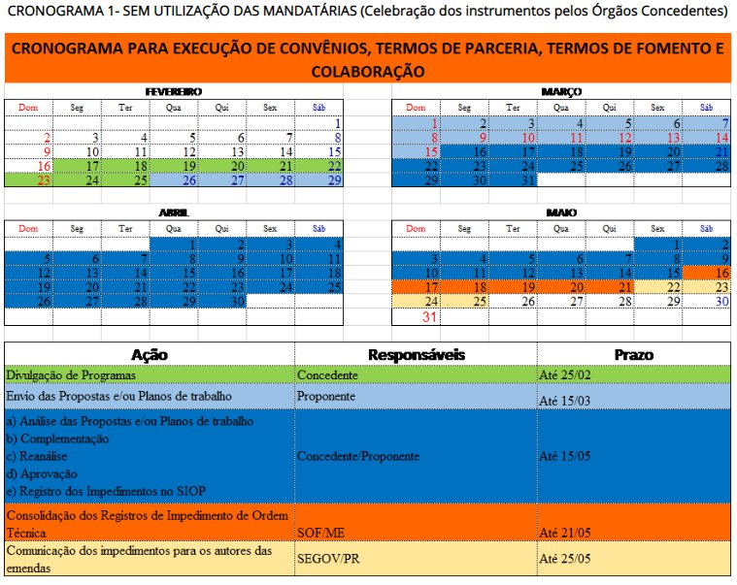

Slide 130
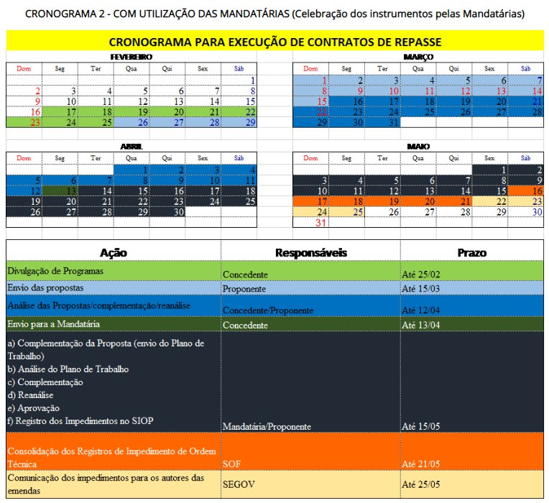

Slide 131
Transferências com finalidade definida para Estados, Municípios e Distrito Federal e transferências para organizações da sociedade civil
Observação 1: Em atenção ao disposto no § 11 do art. 166 da Constituição Federal c/c o art. 63 da Lei nº 13.898, de 11 de novembro de 2019 (Lei de Diretrizes Orçamentárias) e considerando o caráter obrigatório de execução das emendas parlamentares individuais, o regime de execução estabelecido nestes cronogramas tem como finalidade garantir a efetiva entrega à sociedade dos bens e serviços decorrentes de emendas parlamentares individuais de execução obrigatória, independentemente de autoria.
Observação 2: Os cronogramas acima se aplicam para todas as emendas individuais impositivas do Orçamento Geral da União, exercício 2020, executadas na Plataforma +Brasil por meio de convênios, contratos de repasse, termos de fomento, termos de colaboração ou termos de parceria.

Slide 132
Transferências com finalidade definida para Estados, Municípios e Distrito Federal e transferências para organizações da sociedade civil
Observação 3: A data limite para análise conclusiva das propostas e/ou planos de trabalho, bem como o registro dos impedimentos de ordem técnica no SIOP pelo concedente ou mandatária deverá ser até 15/05/2020.
Observação 4: Nos casos em que não foi identificado impedimento de ordem técnica, após 15/05/2020 os concedentes deverão continuar o fluxo normal dos trâmites processuais com vistas à celebração dos instrumentos de transferência.
Observação 5: Este cronograma não se aplica às transferências especiais, cujos prazos serão definidos em cronograma próprio.

Slide 133
ORÇAMENTO IMPOSITIVO NA PLATAFORMA +BRASIL
Regina Lemos
Janeiro de 2020

Slide 134
TRANSFERÊNCIAS DA UNIÃO
O QUE SÃO?
Instrumentos destinados a repasse de recursos da União para a execução descentralizada de políticas públicas.

Slide 135
DETRU/SEGES/ME
Departamento de Transferências
da União
Secretaria de Gestão
Ministério da Economia

Slide 136
Mapa da Rede +BRASIL
Instituições de Ensino [7]
Inst. Serzedello Correia, Universidade Caixa, Universidade BB e ENAP.
Outros Parceiros
Fundação Nacional da Qualidade
Cons. Fed. Administração
Observatório Social do Brasil
Órgãos de Controle [63]
Poder Executivo Federal [16]
TCU, CGU, IRB e Atricon
CNMP, MPF e MPT.
MAPA, MCTIC, MD, MJSP, MS, MTur, MMA, MMFDH, ME, MCIDADANIA e MDR.
Embratur, Incra, Funasa, Sudeco e IFAM.
MPE
AC, AL, AM, AP, BA, CE, DF, ES, GO, MA, MG, MS, MT, PA, PB, PE, PI, PR, RJ, RN, RO, RR, RS, SC, SE, SP e TO.
TCE
AC, AL, AM, AP, BA, CE, DF, ES, MA, MG, MT, PA, PB, PE, PI, PR, RJ, RN, RO, RR, RS, SC, SE e TO.
Comitê
Gestor
Rede +Brasil
TCM BA, CE, PA, RJ e SP.
Unidades da Federação [27]
145 Parceiros
Municipais [31]
Justiça [1]
TJ/AP
AC, AL, AM, AP, BA, CE, DF, ES, GO, MA, MG, MS, MT, PA, PB, PE, PI, PR, RJ, RN, RO, RR, RS, SC, SE, SP e TO.
ABM, CNM, FNP, CONDESCOM(PR),
Mun. Aracajú/SE e Rio Branco/AC
Estaduais AC, AL, AM, AP, BA, CE, ES, GO, MG, MT, PA, PB, PE, PI, RJ, RN, RO, RR, RS (2), SC, SE (2), SP e TO.

Slide 137
CENÁRIO ATUAL
Transferências de recursos federais como um todo
30 tipos diferentes de transferências de recursos*
Falta de padronização de procedimentos
Diversificação de sistemas
Multiplicidade de normativos
Alta carga operacional
*Fonte: Censo das Transferências 2019 – DETRU/SEGES

Slide 139
EMENDA CONSTITUCIONAL 105/19*
Emendas impositivas poderão ser alocadas em 2 tipos de transferências:
Transferência Especial
Transferência com Finalidade Definida
*Acrescenta art. 166-A da CF

Slide 140
TRANSFERÊNCIA COM FINALIDADE DEFINIDADE
Com finalidade definida previamente
Com instrumento de repasse
Modalidades já existentes

Slide 141
TRANSFERÊNCIA ESPECIAL
Sem finalidade de gasto prévio
Não tem instrumento
Não integra a receita do ente beneficiado para fins de repartição;
Não integra a receita do ente beneficiado para o cálculo dos limites da despesa
com pessoal ativo e inativo e para fins de endividamento ;
Veda despesas com pessoal e encargos sociais relativas a ativos e inativos,
e com pensionistas;
Veda gasto com serviço da dívida;
Exige a aplicação de no mínimo 70% (setenta por cento) em despesas de capital
(investimento).

Slide 142
DESAFIOS
Transparência
Implementação da Política Pública
Controle Social
Padronização
Probidade
Otimizar Carga Operacional

Slide 143
AÇÕES
Reunião com atores
Desenho de Fluxo
Automatização dos processo

Slide 144
PROPOSTA
Módulo na Plataforma +Brasil
Desenho de Fluxo
Automatização dos processos
Painel Parlamentar

Slide 145
OBJETIVOS
Acompanhamento da liberação dos recursos
Disponibilização de informações íntegras, completas e tempestivas
Transparência dos gastos
Comunicação eletrônica aos Beneficiários das Ementas
Painel Parlamentar

Slide 146
Fluxo Indicações
Plataforma
Internaliza a Lista
SOF
Abre SIOP Indicações
Prepara Lista para a Plataforma
Parlamentar
Aprova LOA
Indica Beneficiários e Priorização

Slide 147
Carga da Planilha Siop

Slide 148
Detalhe da carga

Slide 149
Fluxo Empenho e Liberação
Plataforma
Gera Minutas de Empenho e número
Notifica Município
Lista de necessidade financeira
Gera minutas de DH e OB
Notifica Município
Abre Conta
Setorial
Assina e envia em lote para SIAFI
Assina e envia em lote para SIAFI
Município
Recebe notificação
Dá ciência e informa banco e agência
Recebe notificação

Slide 156
Fluxo Gasto
Município
Informa Licitação/Dispensa
Informa Contrato
Informa Nota fiscal
Informa Pagamento
Conclusão
Painel Parlamentar
Reflete Dados

Slide 157
Painel Parlamentar
Transferencias abertas.planejamento.gov.br
* Números ilustrativos

Slide 158
Ganhos
Automatização operacional
Política Pública
Painel Gerencial
Comunicação Tempestiva (indicação e recursos)
Ferramenta Tecnológica
Transparência

Slide 159
Plataforma +BRASIL
Módulo de Gestão dos Instrumentos de Transferências Voluntárias

Slide 160
É uma Plataforma web que integra diversos sistemas de forma a garantir a execução das mais variadas modalidades de transferências de recursos da União, comportando cada uma delas com suas características particulares.

Slide 161
Evolução da
em números*
122,29 bi 122,98 bi
9,8 bi 12,35 bi
379,8 bi
HOJE | Ago/2019 | Nov/2019 | Fev/2020 | 2022
2,58% | 3,25% | 32,19% | 32,38% | 100%
*Estimativa mínima

Slide 162
Plataforma +Brasil
Gestão das Transferências de Recursos da União

Slide 163
PLATAFORMA +BRASIL
Nasce a partir dos resultados positivos auferidos pela evolução do Sistema de Gestão de Convênios e Contratos de Repasses - SICONV.
Tem por objetivo ampliar os benefícios do sistema a outros tipos de transferências de recursos realizados pela União como as Transferências Obrigatórias, Fundo a Fundo dentre outras, garantindo uma melhor gestão do dinheiro público com foco na geração de resultados para os cidadãos de todo o país.

Slide 164
PLATAFORMA +BRASIL
Tem por objetivo a centralização das transferências federais em um único local com base de dados únicos e o máximo de metadados possível. Essa iniciativa busca uma economia na centralização de sistemas e sua gestão, permitindo que os órgãos finalísticos se concentrem na política e o órgão central assuma, de forma mais clara, um papel de suporte à implementação de políticas públicas que beneficiem a sociedade como um todo.

Slide 165
PLATAFORMA +BRASIL
É uma ferramenta tecnológica web e informatizada, integrada e centralizada, com dados abertos, criada para a gestão das transferências de recursos da União, com transparência ativa na execução das políticas públicas, de forma a possibilitar a rastreabilidade das informações processadas e intensificar o controle social da Administração Pública.

Slide 166
PRINCÍPIOS
Plataforma web
Movimentações financeiras rastreáveis
Banco de dados único
Transferência on line de recursos para fornecedores
Dados Abertos
Autenticação (login) com Acesso.gov.br
Potencial para integração de diversos sistemas
Front end simples único aderente ao Design System Gov.Br
Absorção das características particulares
de cada transferência
Integração com a API de Serviços da Plataforma +Brasil

Slide 167
PRINCÍPIOS
Redução da carga operacional
Painéis Gerencias
Uso do aplicativo de fiscalização
Ampliação da rastreabilidade dos dados
Utilização de dados para os aplicativos Gestão mais Brasil e Cidadão mais Brasil
Acompanhamento unificado de todas as fases da transferência
Qualificação do processo decisório
Maior controle social

Slide 168
Plataforma +Brasil
Acesso aos módulos:
Transferências Voluntárias
Fundo a Fundo
Elaborado por: Rodrigo Lopes

Slide 169
Novo acesso a Plataforma +Brasil

Slide 170
Deverá selecionar o Sistema
Acesso ao Módulo Fundo a Fundo (FAT/ FUNPEN/ FNSP/ FUNAD)
Acesso ao módulo: Transferências Voluntárias (antigo SICONV)

Slide 171
Transferências Voluntárias
Informar número do
CPF e Senha

Slide 172
Fundo a Fundo
Clicar nesta opção para acesso ao Sistema

Slide 173
Fundo a Fundo
Para primeiro acesso ao gov.br, utilize esta opção

Slide 174
Módulo fundo a fundo
MINISTÉRIO DA JUSTIÇA E SEGURANÇA PÚBLICA
Fundo Penitenciário, Segurança Pública e Antidrogas
MINISTÉRIO DA ECONOMIA
Fundo de Amparo ao Trabalhador

Slide 175
MÓDULO DE TRANSFERÊNCIAS
FUNDO A FUNDO
Módulo fundo a fundo

Slide 176
PLATAFORMA +BRASIL
INTEGRAÇÕES PROGRAMADAS

Slide 177
ORGANIZAÇÃO DOS FUNDOS
ASPECTOS ADMINISTRATIVOS
Lei de Criação do Fundo
Regulamentação do Fundo (Decreto, Portaria, etc)
Inscrição na RFB * Opcional
ASPECTOS LEGAIS
Gestor ordenador de despesas e gestor financeiro
Subordinação do Fundo (Secretaria, Ministério, etc)
Equipes técnicas
Constituir Unidade Orçamentária
Instituir Unidade Gestora
Realizar planejamento orçamentário e financeiro
Realizar programação financeira e fluxo de caixa;
Realizar execução orçamentária, financeira e contábil
Realizar monitoramento, avaliação e controle
Apresentação de relatórios de gestão de fácil compreensão
Comprovar execução da política ao órgão repassador com demonstrativos sintéticos anual da execução físico-financeira
ASPECTOS ORGANIZACIONAIS

Slide 178
FLUXO DE FINANCIAMENTO FUNDO A FUNDO NA PLATAFORMA +BRASIL
PROGRAMAS – AÇÕES - CRITÉRIOS PRÉ-ESTABELECIDOS
PLANEJAMENTO – PLANO DE AÇÕES – FUNDO RECEBEDOR
AVALIAÇÃO – PLANO DE AÇÃO – CONSELHO E/OU REPASSADOR
TERMO DE ADESÃO – ANUAL ou ÚNICO
MONITORAMENTO DO CONSELHO E/OU GESTOR FEDERAL
REPASSE DOS RECURSOS
EXECUÇÃO DO PLANO DE AÇÃO
ACOMPANHAMENTO E FISCALIZAÇÃO DO CONSELHO
RELATÓRIOS DE GESTÃO
ANÁLISE-PARECER DO CONSELHO
AVALIAÇÃO DA POLÍTICA – GESTOR FEDERAL DO FUNDO

Slide 179
PROCEDIMENTO PARA APRESENTAÇÃO DO PLANO DE AÇÃO e EXECUÇÃO
Cadastrar plano de ação e enviar para análise da área responsável pela política;
Análise é realizada sob o mérito (validação do objeto) e sob o técnico-financeiro (custos e especificações);
Após a emissão dos pareceres (mérito e financeiro), estando o plano de ação em consonância com os critérios adotados pelo Fundo, o gestor aprova o plano de ação;
Após a aprovação do Plano de Ação, este, deverá estar vinculado a um Termo de Adesão (publicação de ato no DOU)
Abertura de Conta;
Empenho;
Registrar transferência no SIAFI;
Liquidação e Repasse do recurso;

Slide 180
CONTA CORRENTE
MOVIMENTAÇÕES FINANCEIRAS

Slide 181
CONTA CORRENTE
MOVIMENTAÇÕES FINANCEIRAS
O Gestão Ágil é um sistema pelo qual um Órgão Repassador de recursos pode ter acesso a informações de extratos bancários e de documentos de despesa, vinculados pelo beneficiário dos recursos aos débitos da conta corrente específica, de forma a prover informações para facilitar o processo de prestação de contas. O fornecimento desses dados ocorre por meio de API (Application Programming Interface).
Para o beneficiário é disponibilizado um ambiente no Autoatendimento do Banco do Brasil na internet, pelo qual visualiza os lançamentos efetuados nas contas específicas e poderá categorizar o tipo de gasto, entre as opções previamente definidas pelo Repassador, e vincular documentos de despesas que comprovam a utilização dos recursos.

Slide 182
CONTA CORRENTE
MOVIMENTAÇÕES FINANCEIRAS
As contas correntes são abertas diretamente pelo Repassador através da Plataforma +Brasil e devem ser usadas exclusivamente para a execução do programa específico.
Os recursos creditados nas contas serão aplicados automaticamente, evitando períodos de perda de rendimentos.
A abertura é feita de forma massificada, por meio de arquivo enviado pela Plataforma +Brasil para o Sistema de Gestão Ágil do Banco do Brasil.
Cada conta corrente é vinculada a um programa e seguirá as regras dele. Por meio do mesmo arquivo, o Repassador informará o código do programa que a conta aberta será vinculada.

Slide 183
IMPLANTAÇÃO DA PRIMEIRA FASE DO PROJETO
A primeira fase do Projeto entrou em operação em Novembro de 2019, com as seguintes funcionalidades:
Cadastros (Repassador, Recebedor, Fundos e Conselhos)
Divulgação dos Programas;
Manifestação de interesse;
Plano de Ação;
Abertura e movimentação de conta corrente – Gestão Ágil do Banco do Brasil – Integrado com a Plataforma +Brasil;
Empenho – Integração com o SIAFI;
Assinatura e publicação do Termo de Adesão.

Slide 184
PRÓXIMAS ENTREGAS
A PARTIR DE JANEIRO DE 2020
Repasses dos Recursos (OB/OP)
Execução física e financeira do plano de ação;
Relatórios de Gestão;
Acompanhamento e fiscalização do conselho (estadual ou municipal);
Monitoramento do conselho e/ou gestor federal do fundo;
Avaliação de resultados da política pública;
Relatórios gerenciais.

Slide 185
AMBIENTE DE TREINAMENTO
PROCEDIMENTOS
Acesar o link:
https://treina.portal.plataformamaisbrasil.gov.br
2) Criar conta de acesso no GOV.BR (ambiente de testes)
Observação: Convém criar um usuário como órgão repassador e outro como órgão recebedor

Slide 186
Plataforma +BRASIL
Módulo de Gestão dos Instrumentos de Transferências Voluntárias

Slide 187
Modalidades de Transferências da União

Slide 188
Transferências da União

Slide 189
Convênio
Objetiva à execução de programas de governo
Interesse Recíproco
Mútua Cooperação
Envolve Transferência de Recursos financeiros
Concedente - órgão ou entidade da administração pública federal, direta ou indireta
Convenente - Órgão ou entidade da administração pública estadual, do Distrito Federal ou municipal, direta ou indireta, consórcios públicos, ou entidades privadas sem fins lucrativos

Slide 190
Contrato de Repasse
Análogo ao convênio:
Objetiva à execução de programas de governo
Interesse Recíproco
Mútua Cooperação
Envolve Transferência de Recursos financeiros
O órgão Concedente firma contrato de prestação de serviço com Instituição Mandatária
Instituição Mandatária - instituição | ou | agente financeiro público
federal, atuando como mandatário | da | União – Caixa Econômica
Federal

Slide 191
Mandatária
CONCEDENTES UNIÃO
CONVENENTES
MANDATÁRIA
Contrato de Prestação de Serviços - CPS
Contrato de Repasse

Slide 192
Termo de Parceria
Análogo ao convênio:
Objetiva à execução de programas de governo
Interesse Recíproco
Mútua Cooperação
Envolve Transferência de Recursos financeiros
Exclusivo para OSCIP – Organizações da Sociedade Civil para o Interesse Público
Áreas específicas – educação, saúde, cultura...

Slide 193
Termo de Colaboração e Termo de Fomento
Análogos ao convênio:
Objetivam à execução de programas de governo
Interesse Recíproco
Mútua Cooperação
Envolvem Transferência de recursos financeiros
Exclusivo para OSC – Organizações da Sociedade Civil
Termo de Colaboração ≠ Termo de Fomento
O governo define a política a ser atendida
A OSC propõe a prioridade/necessidade

Slide 194
Diretrizes do Sistema
Ênfase na transparência à sociedade
Redução do custo operacional
Automação do ciclo de vida das transferências
Facilidades para fiscalização e controle
Simplificação/agilização de procedimentos
Suporte à padronização

Slide 195
Integração de Sistemas – Módulo Transferências Voluntárias
Receita Federal
SIAFI
Diário Oficial da União
CAUC
Bancos Oficiais
ComprasNet

Slide 196
Legislação (evolução)
Decreto nº 200/67
Organização da ADP
1967
Decreto nº 6.170/07
Transferências Voluntárias
2007
Decreto nº 93.872/86
Conta Única
Portaria Interministerial nº 127/08
Instrumentos Celebrados 2008 a 2011
1986
2008
Lei nº 8.666/93
Lei de Licitações
Portaria Interministerial nº 507/11
Instrumentos Celebrados 2011 a 2016 Celebração de Convênios
1993
2011
Instrução Normativa 01/97
Celebração de Convênios
Lei nº 13.019/14
Marco Regulatório das Organizações da Sociedade Civil
1997
2014
Portaria Interministerial nº 424/16
Instrumentos Celebrados a partir de 2017
Decreto nº 8.726/16
Regulamenta a Lei nº 13.019/14
Lei nº 9.790/99
OSCIP – Organizações da Sociedade Civil de Interesse Público
2016
1999
Lei Complementar 101/00
Lei de Responsabilidade Fiscal
Portaria nº 78/2019
Orçamento Impositivo
2000
Decreto nº 10.024/19
Novo Decreto de Pregão Eletrônico
Portaria nº 558/19
Altera a PI 424/16
2019
Lei nº 10.520/02
Pregão
2002

Slide 197
Fluxo do Módulo de Transferências Voluntárias
CONCEDENTES
CONVENENTES
ESTADOS
UNIÃO
M A N D A T Á R I A
Ministérios
Autarquias
MUNICÍPIOS
Plataforma
+Brasil - TV
OSC
EMPRESAS PÚBLICAS CONSÓRCIO PÚBLICO
Universidades

Slide 198
Plataforma +Brasil-TV – Fluxo Geral
Publicação
PRESTAÇÃO DE CONTAS
CELEBRAÇÃO
EXECUÇÃO
Fim da Vigência

Slide 199
Plataforma +Brasil-TV – Atos Preparatórios
PROPONENTE
ELABORAR/CADASTRAR PROPOSTA
PLANO TRABALHO
CONSULTA/SELECIONA
PROGRAMA
ENVIAR PROPOSTA
FORMALIZAÇÃO
Gerar número do convênio
UGTV
Empenho
Abertura de Conta Corrente
INICIAR ANÁLISE DA PROPOSTA
CONCEDENTE
APROVAR PROPOSTA/ PLANO DE TRABALHO
CADASTRAR/DIVULGAR
PROGRAMA
CELEBRAÇÃO
Assinar
Publicar
Registrar TV no SIAFI
EMITE PARECER

Slide 200
Plataforma +Brasil-TV – Fluxo Execução e Prestação de Contas
Conforme PI 424/2016
CONTRAPARTIDA
$$$
CONVENENTE
PROCESSO DE COMPRA
CONTRATO
DOCUMENTO LIQUIDAÇÃO
PAGAMENTO
AJUSTES
GERAR RELATÓRIOS DA EXECUÇÃO
REGISTRAR/ENVIAR PRESTAÇÃO
DE CONTAS
ACOMPANHAMENTO E FISCALIZAÇÃO
CONCEDENTE
ANÁLISE DOS REGISTROS
ANÁLISE DOS RELATÓRIOS DE EXECUÇÃO
ANÁLISE PRESTAÇÃO CONTAS
RELATÓRIOS DE VISTORIA
ACEITE
REPASSE
$$$
NÃO OK
REGISTRA PRESTAÇÃO
OK
CONTAS – SICONV -
SIAFI
TCE
APROVADO

Slide 201
Programas
Refletem as políticas entidades federais
São disponibilizados
públicas sob a responsabilidade
no Módulo de Transferências
dos órgãos e
Voluntárias da
Plataforma +Brasil anualmente para recebimento de propostas que devem seguir as diretrizes apontadas por cada Concedente
Na aba anexo de cada Programa, em geral, são encontrados os documentos orientadores para a elaboração das propostas
Modalidades de Programas:
Proposta voluntária
Proposta emenda
Proposta específica

Slide 202
Proposta
Direcionada a um programa
Atentar para exigência do programa
Requisitos mínimos:
Objeto
Valor
Duração
Justificativa
Capacidade Técnica
Agência de relacionamento

Slide 203
Contrapartida - Lei 13.707/2018
Limites estabelecidos pela Lei de Diretrizes Orçamentária de 2019
Lei 13.707, de 14 de Agosto de 2018 – artigo 78
Órgãos Públicos só podem oferecer contrapartida financeira, por força da LDO – art. 78, § 1º

Slide 204
Portaria 424/16 - Inovações
Portaria 424/2016 pode ser aplicável aos instrumentos anteriores à ela, naquilo que beneficiar a consecução do objeto
Guarda de documentos por 10 anos a contar da apresentação
da prestação de contas
Aumenta o limite de pagamento direto no caixa para R$ 1.200,00
Definir fiscal do Concedente em até 10 dias

Slide 205
Alterações Portaria 558/19 – 424/16
O convenente deve apresentar plano de sustentabilidade do empreendimento a ser realizado ou equipamento a ser adquirido;
Vedado celebração de contrato de repasse exclusivamente para execução de custeio e aquisição de equipamentos;
Nos contratos de repasse a contrapartida será depositada após o desbloqueio dos recursos pela mandatária e previamente ao pagamento dos fornecedores;
Fixação da vigência limitada: 36 meses para instrumentos níveis I, I-A, IV e V/ 48 meses para instrumentos nível II/ 60 meses para instrumentos nível III;
Início do processo licitatório até 60 dias após a assinatura do instrumento

Slide 206
Cláusula Suspensiva
Possibilidade de celebração do instrumento com pendências, ficando
condicionada a liberação de recursos à apresentação destes documentos.
Hipóteses:
Projeto Básico
Termo de Referência
Licença Ambiental
Titularidade da área
Prazo: deve ser fixado no instrumento e não poderá exceder ao dia 30 de
novembro do exercício seguinte ao da sua assinatura. Instrumentos com Ministério da Saúde, prazo de até 24 (vinte e quatro) meses (Portaria 558/19)
Previsão: Artigo 21, 23 e 24

Slide 207
Escalonamento de Valor
Nível I - Obra e serviços de engenharia – R$ 250.000,00 e inferior a R$ 750.000,00
Nível I A – Obra e serviços de engenharia – R$ 750.00.00 e inferior a R$ 1.500.000,00
Nível II - Obra e serviços de engenharia – R$ 1.500.000,00 e inferior a R$ 5.000.000,00
III A < 20 milhões
Nível III - Obra e serviços de engenharia – igual ou acima de R$ 5.000.000,00
III B 20 ≥ e < 80 milhões
III C ≥ 80 milhões
Nível IV - Custeio ou aquisição de equipamentos – R$ 100.000,00 e inferior a R$ 1.000.000,00
Nível V - Custeio ou aquisição de equipamentos – igual ou superior a R$ 1.000.000,00

Slide 208
Recursos
Só libera a 1ª parcela (ou a parcela única) após a licitação ser aceita pelo Concedente;
A primeira parcela não poderá exceder 20%;
Demais parcelas, só com a comprovação mínima de execução de 70% das parcelas anteriores;
União pode resgatar os recursos da conta do convênio se não houver devolução até 30 dias após o fim da vigência;

Slide 209
Instrumentos sem execução por 180 dias
1º Caso: Nunca teve pagamento no instrumento
Haverá rescisão do instrumento celebrado quando da inexistência de execução financeira (emissão de OBTV) após 180 dias da liberação da primeira parcela
União resgatará o recurso e rendimentos proporcionais direto da conta do convênio

Slide 210
Instrumentos sem execução por 180 dias
2º Caso: Já teve pagamento, mas está a 180 dias sem pagar
No caso de paralização da execução por 180 dias, a conta corrente específica do instrumento deverá ser bloqueada pelo prazo de até 180 dias.
Terminado o prazo, sem comprovação da retomada da execução, o instrumento
deverá ser rescindido (finalizado).
Concedente solicita junto ao Banco, os recursos repassados, bem como os rendimentos e analisa a prestação de contas.

Slide 211
Resumo dos 180 dias
1º Caso
Liberação 1ª Parcela
Não Executou em 180 dias
Rescinde
2º Caso
Paralisou Execução
180 Dias
Bloqueio Conta
Instrumento
Até 180 dias para Justificar e Retomar Execução
OBTV
Rescinde
Impede repasses a novos instrumentos do convenente

Slide 212
Instrumentos de Obra
Fica permitido o uso de recurso da União para a elaboração de projeto e despesas de licenciamento ambiental no limite de 5% do valor total. Atenção: Esse recurso não retira a Cláusula Suspensiva;
Documentos Necessários
Licença Ambiental ou sua dispensa
Propriedade do terreno
Projeto Básico
Termo de Referência

Slide 213
Nível I - Regime simplificado - Obras
Obras e serviços de engenharia no valor de R$250 mil a R$ 750 mil:
Minuta do instrumento poderá ser simplificada
Veda repactuação de meta/etapa
Preferencialmente em parcela única
Visita in loco final (podem ser realizadas visitas in loco durante a execução quando necessário)
Vigência máxima de 36 meses
Nível I-A - Regime simplificado - Obras
Obras e serviços de engenharia no valor de R$750 mil a R$ 1.500.000,00 milhão:
Minuta do instrumento poderá ser simplificada
Veda repactuação de meta/etapa
Preferencialmente em parcela única
Visita in loco, 50% e 100%
Vigência máxima de 36 meses

Slide 214
Repactuação X Ajustes de aceite
Comunicado nº 27/2018: AOS CONCEDENTES E CONVENENTES
Considerando o disposto no inciso III do § 4º do art. 13 do Decreto nº 6.170, de 25 de julho de 2007, a Comissão Gestora do SICONV entende que as vedações dispostas na alínea “d” do inciso I e alínea “e” do inciso II, ambas do art. 66 da Portaria Interministerial nº 424, de 30 de dezembro de 2016, dizem respeito a alterações posteriores ao aceite pelo concedente do processo licitatório. Assim, não se aplica aos casos de acréscimo ou decréscimo de valores em função do resultado do processo licitatório, ou seja, a Comissão Gestora do SICONV não considera repactuação de metas ou etapas quando há necessidade de ajuste de valor devido ao resultado final do processo licitatório.

Slide 215
Nível II - Regime Intermediário - Obra
Para instrumentos acima de R$ 1.500.000,00 e inferiores a R$ 5 milhões :
Visitas in loco nos marcos 30%, 60% e 100%
No mínimo 3 parcelas (recursos)
Vigência máxima de 48 meses
Nível III - Regime Superior - Obra
Obras e serviços de engenharia no valor acima de R$ 5 milhões:
Mínimo 5 visitas in loco nível III-A
Mínimo 8 visitas in loco nível III-B
Mínimo 12 visitas in loco nível III-C
Mínimo 3 parcelas (recursos)
Vigência máxima de 60 meses

Slide 216
Nível IV - Regime Simplificado – Custeio ou equipamento
Custeio ou aquisição de equipamentos no valor de R$ 100 mil e inferior a R$ 1.000.000,00 milhão:
Possibilidade de parcela única - equipamentos
Termo de referência aprovado antes da celebração – não cabe cláusula suspensiva
Veda repactuação de meta/etapa
Visita in loco não é obrigatória
Aceite do processo licitatório em até 30 dias
Vigência máxima de 36 meses

Slide 217
Nível V - Regime superior – Custeio ou equipamento
Custeio ou aquisição de equipamentos no valor igual ou superior a R$ 1.000.000,00 milhão:
Parâmetros objetivos
Nos casos de equipamentos, permite parcela única
Termo de referência aprovado antes da celebração – não cabe cláusula suspensiva
Vigência máxima de 36 meses

Slide 218
Regulações Instrução Normativa:
IN nº 02/2017: Estabelece regras e diretrizes de acessibilidade para as obras e serviços de engenharia;
IN nº 02/2018: Estabelece diretrizes para execução dos CPS celebrados com a mandatária;
IN nº 05/2018: Institui a Prestação de Contas Informatizada para o passivo;
IN nº 01/2019: Institui a Prestação de Contas Informatizada para os instrumentos vigentes.

Slide 219
Principais Perfis - Convenente
Perfis | Atividade
Cadastrador de Proposta | Inseri Proposta/Plano de Trabalho. Porém não tem permissão para enviar para a análise do Concedente
Gestor de Convênio | Realiza atividade dentro do sistema, exceto os pagamento por OBTV. Envia a Proposta/Plano de Trabalho para análise
Gestor Financeiro | Para convênios que operam por OBTV é responsável por autorizar, cancelar e efetivar pagamentos. Está autorizado a registrar e enviar prestação de contas para análise
Ordenador de Despesa | Autorização final dos pagamento por OBTV
Cadastrador de Ente/Entidade | Incluir e excluir usuários, altera perfil, substitui responsável do proponente e executa relatórios
Dirigente/Representante | Altera os dados cadastrais, atribui perfis e pode cancelar propostas
Comissão de Licitação | Permite a inserção de dados de Licitação
Fiscal do Convenente | Acompanha e fiscaliza o andamento do convênio – Acesso ao App

Slide 220
Principais Perfis - Concedente
Perfis | Atividade
Cadastrador Parcial | Realiza a gestão de perfis, inclui usuários
Cadastrador de Programa | Cadastra, disponibiliza e inativa programas.
Analista Técnico do Concedente | Realiza atividades dentro do sistema, inclui parecer de plano de trabalho, proposta, termo aditivo, prestação de contas, ajuste plano de trabalho, inicia a análise da proposta, pode solicitar complementação da proposta.
Gestor de Convênio do Concedente | Realiza atividades dentro do sistema, exceto repasse por OP/OB, tais como, aprova a proposta/plano de trabalho, registra assinatura do instrumento, registra eventos SIAFI na prestação de contas.
Operacional Financeiro do Concedente | Emite notas de empenho, inclui documentos hábeis, realiza as ordens de pagamento/ordens bancárias, entre outras atividades.
Fiscal Acompanhamento e Fiscalização | Acompanha e fiscaliza o andamento do convênio. Emite relatórios de acompanhamento e fiscalização, inclui e emite diligências e solicitação de irregularidades – Acesso ao App

Slide 221
Elaboração de Projetos Sociais

Slide 222
Afinal o que é um projeto social?
Instrumento metodológico para fazer da ação social uma intervenção organizada com melhores possibilidades de atingir seus objetivos

Slide 223
Vantagens de atuar por meio de Projetos
Legitimidade e credibilidade = melhores resultados e menores custos
Produção coletiva de conhecimento = progressiva reflexão sobre a experiência durante a execução

Slide 224
Vantagens de atuar por meio de Projetos
Eficácia = ações com objetivos e atividades bem definidas,
gerenciadas de forma sistemática
Eficiência = promove parceria, motiva o grupo participante, facilitando a administração racional e transparente do recurso

Slide 225
Organizando Logicamente o Trabalho

Slide 226
Roteiro para Elaboração do Projeto
1. Resumo do Projeto
Identificar o Problema
Diagnóstico
Ambiente
Objetivos do Projeto
Metodologia
Cronograma de Execução
Orçamento

Slide 227
Roteiro para Elaboração do Projeto
4. Composição e Formação de Equipe
capacidade técnica
5. Avaliação
indicadores
6. Sustentabilidade e Continuidade das ações

Slide 228
1. Resumo do Projeto
O resumo é a parte do projeto onde serão descritas as características do problema com suas causas e efeitos
Apresenta o diagnóstico de forma quantificável retratando o problema e as pessoas afetadas com o problema
O estudo do ambiente traz características do lugar onde o problema acontece
O resumo também apresenta os motivos que justificam a execução do projeto

Slide 229
1. Resumo do Projeto
1.1 O resumo é a parte do projeto onde serão descritas as características do problema com suas causas e efeitos
Identificando o Problema:
Existe um problema?
Qual é o problema?
Quais são os elementos essenciais do problema?
Quem está(ão) afetado(s) pelo problema?
Ou seja, quais são os beneficiários?

Slide 230
1. Resumo do Projeto
Identificando o Problema
Qual é a magnitude atual do problema e suas consequências?
Conta-se com toda a informação relevante acerca do problema para realizar um estudo acabado?
Dispõe-se de uma visão clara e definida do meio geográfico, econômico e social do problema?
Quais são as principais dificuldades para resolução do problema?

Slide 231
Árvore do Problema

Slide 232
Árvore do Problema

Slide 233
1.1 Identificando o Problema
Preste atenção nas imagens a seguir
Descreva em uma palavra o que cada uma delas te suscita

Slide 234
1.1 Identificando o Problema

Slide 235
1.1 Identificando o Problema

Slide 236
1.1 Identificando o Problema

Slide 237
1.1 Identificando o Problema

Slide 238
1.1 Identificando o Problema

Slide 239
1. Resumo do Projeto
1.2 Apresenta o diagnóstico de forma quantificável retratando o problema e as pessoas afetadas com o problema
Diagnóstico:
A descrição, que caracteriza o problema, sua incidência e distribuição na população atingida pelo problema.
Apresenta a estrutura causal quantitativa das variáveis que determinam o problema. Isto
permite estabelecer qual
é a
quantidade de produto ou serviço que se deve entregar para modificar as variáveis dependentes especificadas nos objetivos.

Slide 240
1. Resumo do Projeto
1.3 O estudo do ambiente traz características do lugar onde o problema acontece
Estudo de Ambiente:
Complementa o diagnóstico com uma estimativa do tamanho da necessidade/demanda.
Busca conhecer o tamanho da necessidade/demanda existente para solução de um problema.

Slide 241
1. Resumo do Projeto
1.4 O resumo também apresenta os motivos que justificam a execução do projeto
*Nova Justificativa SICONV:
A justificativa a ser inserida no SICONV, segundo a PI 424/2016, deve conter a caracterização dos interesses recíprocos, a relação entre a proposta e os objetivos e diretrizes do programa federal, o público alvo, o problema a ser resolvido e os resultados esperados.

Slide 242
2. Objetivos do Projeto
Objetivo Geral
Objetivo de um projeto social não é a entrega de bens ou serviços, mas a modificação social que ele produz.
Preciso:
Quem se beneficiará com o projeto? Que benefício trarão?
Qual é o impacto que se deseja alcançar?
Realista:
Há recursos disponíveis para contemplar os objetivos?
Mensurável:
Existem estabelecidos?
instrumentos que permitirão medir o efeito dos objetivos

Slide 243
2. Objetivos do Projeto
Objetivos Específicos
Os objetivos específicos podem ser
traduzidos pelos produtos e/ou
serviços pelos quais se esperam produzir o impacto desejado
Os objetivos definidos podem requerer um conjunto de insumos e atividades, dependendo de quão complexa seja a realização de cada ação
Precisos
Quantificáveis
Realistas
Alcançáveis no prazo estabelecido

Slide 244
3. Metodologia
Na metodologia deve-se apresentar o que será feito e como será feito para alcançar os objetivos/metas. A metodologia apresentará:
Atividades: lista de atividades a serem desenvolvidas.
Prazos: quanto tempo é necessário para realizar cada atividade
Quantidade: quantos itens serão adquiridos ou quantas vezes os serviços serão ofertados
Custo: qual o custo de cada atividade
* Metas/etapas (Cronograma de execução + Orçamento)

Slide 245
4. Composição e Formação da Equipe
Descreva o número de participantes
Indique as áreas de formação
Suas respectivas competências técnicas desenvolvimento do projeto
e pessoais necessárias ao
*Capacidade Técnica e Operacional

Slide 246
5. Avaliação
Avaliação é entendida como ferramenta de gestão que possibilita analisar em que medida as ações desenvolvidas estão sendo efetivas
Realizada de forma colaborativa, a avaliação permite acompanhar e aprimorar as ações desenvolvidas
Mensura e comunica os resultados do projeto em execução, corrigindo rumos e planejando o futuro
Indicadores (confiáveis, válidos, autoexplicativos)

Slide 247
6. Sustentabilidade
Sustentabilidade Social se refere a um conjunto de ações que visam melhorar a qualidade de vida da população.
Fonte: www.suapesquisa.com/religiaosociais/sustentabilidade_social.htm
Como as ações sociais continuarão após o fim do projeto?

Slide 248
Redação do Projeto

Slide 249
Redação do Projeto
Um bom projeto deve:
Ter começo, meio e fim
Ser claro, objetivo e conciso
Ser autossustentável
Ter objetivos quantificáveis
Ter orçamento Real

Slide 250
Plataforma +Brasil
Projeto Básico – Acompanhamento de Obras e Serviços de Engenharia

Slide 251
MÓDULO DE OBRAS
Melhorar a gestão das obras públicas e a efetividade do gasto
Reduzir o tempo de entrega das politicas públicas
Padronizar e otimizar o processo de gestão das obras
Automatizar os instrumentos de medição de resultado sobre os serviços prestados
Qualificar o processo decisório dos gestores envolvidos

Slide 252
OBJETIVOS
Inclusão pelo Proponente/Convenente de toda a documentação necessária para caracterizar o projeto básico da Proposta, tais como projetos, licenças, ART/RRT, elaboração do QCI, Planilha Orçamentária, Cronograma Físico-Financeiro, dentre outros;
Após a inclusão, toda a documentação é analisada pela Mandatária ou órgão Concedente, podendo ser aceita, rejeitada ou solicitada complementação ao Proponente/Convenente;
Caso o Contrato de Repasse se encaixe no nível II ou III, após aceite pela Mandatária, a Síntese do Projeto Aprovado (SPA) deve ser homologada pelo órgão Concedente.
Notes:
É importante destacar que o instrumento (Contrato de Repasse/Convênio) só poderá ser celebrado sem cláusula suspensiva após o projeto básico ter sido aceito. Caso não tenha sido apresentado ou estejam pendentes apenas documentos previstos na Portaria Interministerial 424, de 30 de dezembro de 2016, artigo xxx, o instrumento deverá ser assinado com cláusula suspensiva.

Slide 253
FLUXO OPERACIONAL
Cadastro da Documentação do Projeto Básico
Para os Contratos de Repasse de Nível I e para os Convênios independente do Nível
Proponente
Solicitação de Complementação
Envio para Análise da Mandatária ou Concedente
Homologação automatizada da SPA
Análise da Documentação do Projeto Básico
Aceite
Sistema*
Para os Contratos de Repasse de Nível II e III
Homologação da SPA
Mandatária ou Concedente
Rejeição
Mandatária ou Concedente
Solicitação de Complementação
Homologada
* Sem intervenção do Concedente, o sistema homologa a SPA automaticamente
Concedente

Slide 254
QUADRO DE COMPOSIÇÃO DE INVESTIMENTO
O Quadro de Composição do Investimento (QCI) constitui documento contratual e peça fundamental para sintetizar as partes que constituem o objeto da Proposta. Apresenta uma visão consolidada do Contrato de Repasse/Convênio contendo as metas e submetas que o compõem, suas quantidades, situação, lotes e seus respectivos valores.
O preenchimento correto do QCI é de fundamental importância para o andamento do Instrumento de Transferência, de acordo com os conceitos de meta, submeta, item de investimento e sub-item de investimento.
Cada submeta incluída no QCI dará origem a uma Planilha Orçamentária (PO).

Slide 255
RESPONSÁVEIS TÉCNICOS
Nesta aba deverão ser informados os responsáveis técnicos e as respectivas ART/RRT (Anotação de Responsabilidade Técnica / Registro de Responsabilidade Técnica) do Contrato de Repasse/Convênio.
Os responsáveis técnicos podem ser cadastrados com os seguintes tipos de atividades: Arquitetura, Engenharia e Trabalho Social.
Caso a Atividade seja do tipo Arquitetura ou Engenharia, serão apresentados os campos CREA/CAU e UF para serem informados.
Apenas os responsáveis selecionados com atividade de “Arquitetura” e “Engenharia” serão apresentados para vinculação às ART/RRT e, posteriormente, às PO/CFF.

Slide 256
ANEXOS
Nesta aba deverão ser anexados todos os anexos referentes ao Projeto Básico do Contrato de Repasse/Convênio.
Os tipos de anexos são categorizados.
Os arquivos incluídos como tipo “ART/RRT” serão refletidos na aba Responsável Técnico(RT) para vinculação ao RT cadastrado.
Os arquivos incluídos com o tipo “Autorização”, “Declaração”, “Manifesto Ambiental” e “Outorga” serão refletidos na aba “Documentação Complementar” para vinculação ao documento cadastrado.

Slide 257
DOCUMENTAÇÃO COMPLEMENTAR
Nesta aba devem ser cadastrados os documentos categorizados como Manifesto Ambiental, Outorgas, Autorizações e Declarações referentes ao Contrato de Repasse/Convênio.
Observação: Deve ser iniciado o cadastramento destes documentos na aba “Documentação Complementar” apenas após a inclusão dos respectivos arquivos na aba “Anexos”.

Slide 258
PLANILHA ORÇAMÉNTÁRIA – CRONOGRAMA FÍSICO-FINANCEIRO
A aba PO/CFF contempla as funcionalidades para preenchimento da Planilha Orçamentária (PO) e Cronograma Físico-Financeiro (CFF) das submetas do Contrato de Repasse/Convênio.
Deve ser cadastrada uma PO para cada submeta do QCI.
Cada PO será acompanhada de um CFF a ser preenchido após o preenchimento da respectiva PO

Slide 260
Marco Legal
Portaria nº 66/2017-MP, de 31 de março de 2017
Art. 2º Os órgãos e entidades da administração pública direta e indireta que atuam em processos de transferências de recursos da União, operacionalizadas por meio de convênios, contratos de repasse, termos de parceria, fomento e colaboração, deverão assegurar a adoção das medidas para a sistematização de práticas relacionadas à governança e à gestão de tais processos, aplicando-se as diretrizes estabelecidas nesta Portaria.
Art. 5º O Departamento de Transferências Voluntárias da Secretaria de Gestão do Ministério do Planejamento, Desenvolvimento e Gestão publicará no prazo de cento e cinquenta dias, contado da data de entrada em vigor desta Portaria, instrução normativa regulamentando a presente Portaria e estabelecendo, no âmbito do Sistema Siconv:
- detalhamento do programa de excelência de gestão de transferências voluntárias;
- recomendações de práticas de governança e gestão para atendimento dos critérios de excelência;
- mecanismos, procedimentos e critérios de avaliação das práticas de governança e gestão;
- modelos e procedimentos para capacitação sistêmica dos partícipes; e
- modelo de plano de implantação do projeto de melhoria da gestão e governança a ser executado pelos concedentes e convenentes.

Slide 261
Marco Legal
Dispõe sobre as práticas de governança e gestão dos processos dos órgãos e entidades que atuam nas transferências de recursos da União, celebradas por meio de convênios, contratos de repasse, termo de fomento, colaboração e parceria.
A forma de implementação do MEG-Tr Ciclo de avaliação e melhoria contínua da gestão.
Departamento de Transferências da
União
Instrumentos de melhoria da gestão (sistema on line);
Guias metodológicos;
Capacitação presencial (formação de multiplicadores) e Ead;
Termo de adesão ao MEG-Tr;
Banco de práticas de excelência;
Publicação do Nível de Maturidade da Gestão.

Slide 262
Marco Legal
Os órgãos e entidades deverão
1. Aplicar, até 31 de março de cada ano, um dos instrumentos de melhoria da gestão do MEG-Tr, observando o prazo limite abaixo discriminado:
Órgãos e entidades da administração direta do Poder Executivo Federal, Estados, Distrito Federal, municípios capitais de Estados e acima
de 150.000 (cento e cinquenta mil) habitantes: até 31/03/2020 - Quantidade: 217 Municípios;
Órgãos e entidades da administração indireta do Poder Executivo Federal e municípios com população entre 50.001 (cinquenta e um mil e um) e 150.000 (cento e cinquenta mil) habitantes: até 31/03/2020 - Quantidade: 564 Municípios;
Municípios com população entre 25.001 (vinte e cinco mil e um) e 50.000 (cinquenta mil) habitantes: até 31/03/2021 - Quantidade:
743 Municípios;
Municípios com população entre 15.001 (quinze mil e um) e 25.000 (vinte e cinco mil) habitantes: até 31/03/2021 - Quantidade: 900 Municípios;
Municípios com população entre 7.001 (sete mil e um) e 15.000 (quinze mil) habitantes: até 31/03/2021 - Quantidade: 1.421
Municípios; e
Municípios com população até 7.000 (sete mil) habitantes: até 31/03/2022- Quantidade: 1.841 Municípios.

Slide 263
Marco Legal
Os órgãos e entidades deverão
Realizar cadastro de adesão ao MEG-Tr no Portal da Plataforma Mais Brasil.
Viabilizar a participação de servidores nos eventos de capacitação.
Submeter o Relatório de Melhoria da Gestão – RMG para validação e certificação pela respectiva Coordenação da Mais Brasil.
Cadastro da Organização;
Plano de Melhoria da Gestão-PMG;
Nível de Maturidade da Gestão;
Resultados das melhoria estabelecidas no Plano de Melhoria da Gestão-PMG anterior.
O RMG contém

Slide 264
Propósito do MEG-Tr
Contribuir com o aumento da maturidade de gestão e governança no âmbito dos órgãos das
transferências da União;
Aprimorar a efetividade na entrega de valor
público à sociedade brasileira.

Slide 265
Modelo
MODELO DE EXCELÊNCIA EM GESTÃO
DOS ÓRGÃOS DAS TRANSFERÊNCIAS DA UNIÃO - MEG-Tr
Tangram de 7 peças (Fundamentos)
Cores da bandeira brasileira

Slide 266
Estrutura do Modelo
Fundamento
Temas
Processos
formulação das políticas públicas
políticas públicas
estruturação dos programas de governo
estratégias e planos
gestão do portfólio de projetos
projetos
gestão de projetos

Slide 267
Temas
resultados sustentáveis
políticas públicas
força de trabalho
redes organizacionais
relacionamento com as partes interessadas

Slide 268
Melhoria Continua da Gestão
Avaliar e Agir = Melhoria da Maturidade da Gestão
Reinício do Ciclo
Estrutura dos Fundamentos
Sistema de pontuação

Slide 269
Melhoria Continua da Gestão
Material metodológico
(sistema on line)
IMG - Tr
100
INSTRUMENTO DE MELHORIA DA GESTÃO DAS TRANSFERÊNCIAS DA UNIÃO

Slide 270
Benefícios e Vantagens do MEG-Tr
Relacionados ao Reconhecimento de Nível de Gestão
Melhoria da Qualidade da Gestão por meio de um referencial (modelo) para um contínuo aperfeiçoamento;
Participar de uma ação cooperativa que possibilita troca de experiências entre as organizações;
Promoção da cooperação interna.
Relacionados com o fortalecimento da imagem e institucional da Organização
Medição do desempenho perante os referenciais comparativos, com foco em resultados;
Comprometimento das pessoas que compõem a força de trabalho;
Divulgação na mídia dos reconhecimentos obtidos;
Dispor de instrumentos que possibilitem à força de trabalho obter diagnóstico do sistema gerencial da organização;
Receber o apoio técnico da Banca Validadora para implementação de planos de melhorias;
Criar a cultura do benchmarking.

Slide 271
APLICATIVOS DA PLATAFORMA +BRASIL

Slide 272
Passo 1:
Abra a loja de aplicativos compatível com o seu smartphone e baixe o aplicativo no seu
celular.
Passo 2:
Instale e faça o seu cadastro no aplicativo usando um e-mail pessoal e criando uma senha de acesso, ou é possível usar seu cadastro prévio do antigo aplicativo Siconv Cidadão.
Observação:
O cadastro pode ser feito também por meio da sua conta do Facebook, do Google.

Slide 273
APP CIDADÃO MAIS BRASIL

Slide 274
Promover a transparência e maior controle social referente aplicação dos recursos da União
Obter a opinião dos cidadãos sobre os investimentos públicos operacionalizados por meio da Plataforma +BRASIL
O cidadão pode realizar denúncias: o app é integrado com a ouvidoria da CGU
Promover maior a participação do cidadão nas Políticas Públicas

Slide 275
Possibilidade de propor necessidades georreferenciadas, ou seja, diretamente no seu bairro e na sua rua
Possibilidade de “favoritar” os investimentos públicos e as aplicações dos recursos para receber atualizações promovendo maior controle social

Slide 276
Possibilidade de avaliação dos
investimentos públicos
Gameficação:
Avatares
Conquistas
Pontuações
Ranking
Timeline de Atividades
Assuntos podem ser separados por categorias facilitando a pesquisa

Slide 277
Benefícios para o cidadão
+ Monitoramento digital das políticas públicas com fortalecimento do controle social
+ Possibilidade de denunciar irregularidades
+ Rastreabilidade das ações dos gestores
+ Otimização dos gastos de recursos públicos
+ Integridade das informações
+ Acompanhar resultados para a sociedade

Slide 278
APP GESTÃO MAIS BRASIL

Slide 279
Público alvo: Gestores públicos da União, dos Estados e dos Municípios
Objetivo: Apoiar a gestão das transferências e aumentar a transparência junto a sociedade.

Slide 280
Fornecer informações precisas aos gestores locais
Ampliar a velocidade e assertividade das decisões
Reduzir o tempo de execução das obras
Ampliar a eficiência e efetividade das políticas públicas

Slide 281
Acessibilidade a informações dos seus investimentos públicos geridos por meio da Plataforma +BRASIL
Acesso a diversos tipos de transferências de recursos disponibilizados
Acompanhamento e notificações dos prazos de envio de novas propostas
Segurança no acompanhamento dos instrumentos celebrados

Slide 282
Interface mais amigável
Possibilidade de “favoritar” o instrumento celebrado
Recebimento de notificações de oportunidades de recursos
Prefeitos e Governadores com informações gerenciais na palma da mão

Slide 283
Extratos de movimentação financeira
Pagamentos a fornecedores
Instrumentos firmados
Inscrições de propostas
Aprovação de instrumentos
Prestação de contas

Slide 284
APP FISCALIZAÇÃO MAIS BRASIL

Slide 286
O Aplicativo possibilita o monitoramento e fiscalização dos instrumentos de transferências celebrados pela União com entes federados, permitindo mobilidade quanto ao acesso e envio de informações, com a funcionalidade de georreferenciamento, o que garantirá maior precisão e integridade nas informações.

Slide 287
Perfis da Plataforma +BRASIL:
Fiscais Convenentes
Fiscais Concedentes
Fiscais do órgão repassador
Fiscais do órgão recebedor
Fiscais das Mandatárias

Slide 288
Realizar relatório fotográfico de monitoramento das obras
Aumentar a eficiência das fiscalizações in loco
Aumentar a transparência junto à sociedade
Acompanhamento praticamente em tempo real
Integração com a Plataforma +BRASIL dando transparência às informações

Slide 290
Obrigada!
Marli Burato

